Slide 1

Les polyneuropathies
Red Flags en ENMG
FC Wang
3 avril 2025

Slide 2
Atteintes du système nerveux périphérique
Polyradiculopathie
Polyneuropathie
Mononeuropathie
Mononeuropathie
multiple
Neuronopathie
Sensitivo-moteur, prédominance motrice, proximale et distale, symétrique, aréflexie diffuse, dysautonomie, aggravation < 4 sem., protéinorachie augmentée
Sensitivo-moteur, prédominance motrice proximale et sensitive distale, symétrique, aggravation > 12 sem., protéinorachie augmentée
Prédominance sensitive, symétrique, distale, ataxie/tremblement des mains, aggravation lente (IgM anti-MAG)
Prédominance motrice, symétrique (CMT)
Sensitivomotrice à prédominance sensitive, distale, symétrique, longueur-dépendante
Topographie tronculaire, indolore ou peu douloureux (mécanique) ou douloureux aigu (vascularite
Plusieurs troncs nerveux : sensitivo-motrice à prédominance motrice, asymétrique, douloureuse, subaigüe
Ataxie, aréflexie diffuse, subaigüe ou chronique, symétrique ou asymétrique, douleurs si petites fibres
Moteur pur, amyotrophie, fasciculations, abolition de réflexe, crampes
Démyélinisant
Axonal
Neuronal
PRNA
PRNC
Poly-NP
Poly-NP
Mono-NP
Mono-NP
multiple
Neurono-P
sensitive
Neurono-P
motrice
Idiopathique
Syndrome de Guillain-Barré
Poly-NP
Métabolique (diabète, IR)
Paranéo. (anti-Hu)
PRNA
Amylose
Toxique (médicament, OH)
Neurono-P
sensitive
Gougerot-Sjögren
Idiopathique
Diabète
Idiopathique
PRNC
Gammapathie MGUS, POEMS
Mono-NP
Mécanique (radiculopathie…)
Rarement (lupus, autre mal. Systémique)
Vascularite
Plomb
Diabète
Neurono-P
motrice
IgM anti-MAG
Syn. lymphoprolifératif
Mono-NP
multiple
Vascularite
Poly-NP
Infections (HC, cryo, VIH)
Neuropathies génétiques (CMT)
SLA
MMN (anti-GM1)
Démyélinisation segmentaire

Slide 3
PRNA – Syndrome de Guillain-Barré
Sensitivo-moteur
Non longueur-dépendant
Aggravation < 4 sem.
Habituellement démyélinisante
Sensitivo-moteur
Prédominance motrice
Proximale et distale
Symétrique
Aréflexie diffuse
Dysautonomie
Aggravation < 4 sem.
Protéinorachie augmentée
URGENCE THERAPEUTIQUE
=> DIAGNOSTIQUE (LCR + ENMG)
Immunoglobulines IV
Échanges plasmatiques

Slide 4
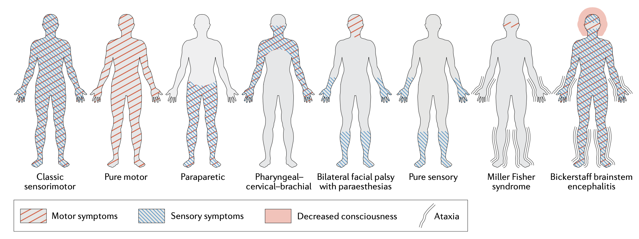
Quand suspecter un SGB ?
Variants cliniques de SGB (atteintes infracliniques à l’ENMG)
Anti-LM1
Anti-Caspr1
Anti-GM1
Anti-GD1a
(50-66%)
Anti-GT1a
Anti-GQ1b
Anti-GD1b
(35%)
Anti-GQ1b
(80%)
Leonhard et al (2019)

Slide 5
Système nerveux central | Nerf périphérique
Infection/inflammation du tronc cérébral (sarcoïdose, Sjögren, neuromyélite optique, MOGAD) Infection/inflammation de la moelle (sarcoïdose, Sjögren, myélite transverse aigüe) Origine tumorale (métastases leptoméningées ou neurolymphomatose) Compression du tronc cérébral ou de la moelle Stroke du tronc cérébral Déficit vitaminique (B1 et encéphalopathie de Wernicke, B12 et sclérose combinée de la moelle) | PRNC Trouble métabolique ou électrolytique (hypoglycémie, hypothyroïdie, porphyrie, déficit en cuivre) Déficit vitaminique (B1, B12, E) Toxique (médicaments, alcool, B6, plomb, thallium, arsenic, organophosphorés, éthylène glycol, diéthylène glycol, méthanol, N-hexane, TTX) PNP des soins intensifs Parsonage & Turner Vascularite Infection (diphtérie, HIV)
Corne antérieure | Jonction neuromusculaire
Myélite aigüe flasque (polio, entérovirus D68 ou A71, encéphalite japonaise, rage) | MG/LEMS Neurotoxique (botulisme, tétanos, paralysie par piqûre de tique ou venin)
Radiculaire | Muscle
Infection (Lyme, CMV, HIV, EBV, VZV) Compression Origine tumorale (> leptoméninges) | Trouble métabolique ou électrolytique (hypokaliémie, paralysie périodique, hypomagnésémie, hypophosphatémie) Myosite inflammatoire Rhabdomyolyse aigüe Toxique (colchicine, chloroquine, émétine et statines)
Conversion, pathologie fonctionnelle (PEM !)

Slide 6
Diagnostic électrophysiologique de SGB
Conduction nerveuse motrice et sensitive
-> 8 nerfs moteurs : médian, ulnaire, fibulaire, tibial X 2
-> 4 nerfs sensitifs : sural, radial X2
PAGM distal :
- LDM & durée augmentées
- amplitude réduite : perte axonale, BC (démyé.) ou défaut de conduction (nœud)
VCM étagées (-> Erb) :
dispersion temporelle & BC, ralentissement
réponses tardives
- latence minimale F-M augmentée
- persistance des ondes F diminuée (nerf tibial)
- réponse H (T) : amplitude réduite (Hmax/Mmax) & latence augmentée (index H)
Red Flag 1

Slide 7
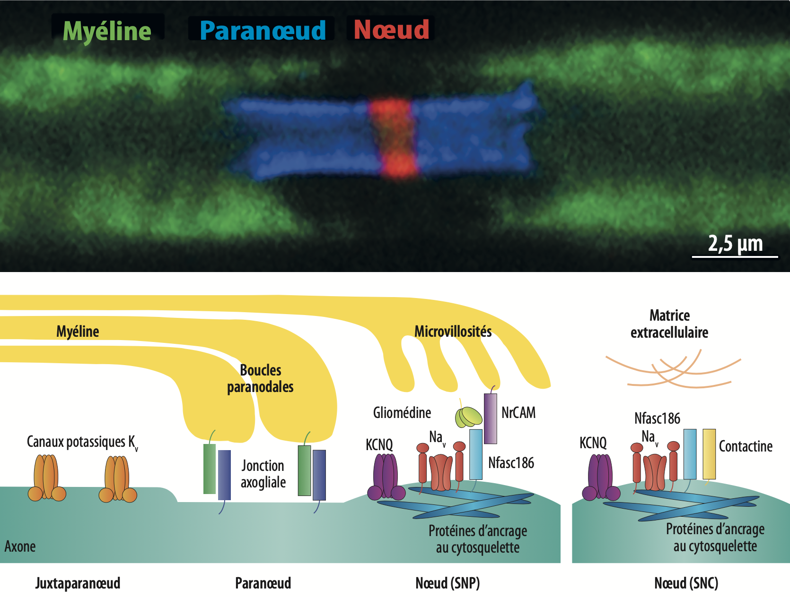
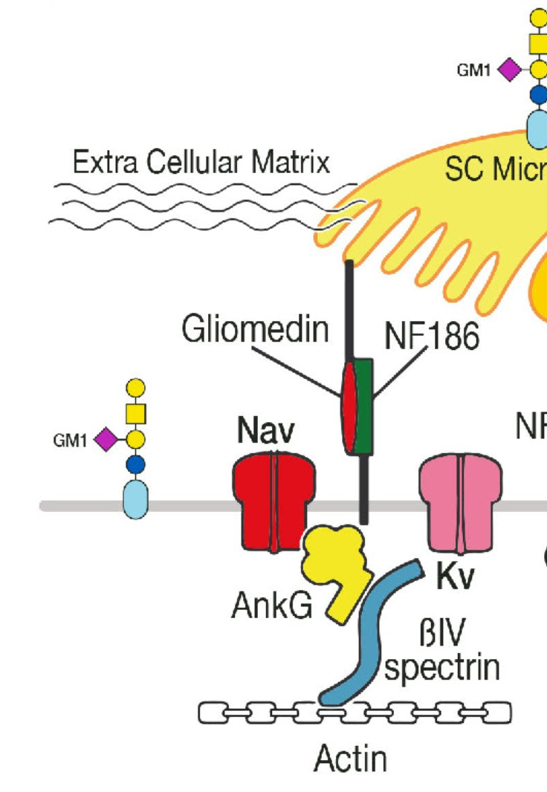
Nœud & Internœud
Notes:
Les microvillosités des cellules de Schwann :
Se projettent dans l’espace nodal et interagissent avec la membrane axonale.
Participent à la régulation de l'activité nodale, notamment en influençant l'expression des canaux ioniques et la signalisation cellulaire.
Facilitent la transmission saltatoire en contribuant à l’organisation du nœud et à la stabilisation des interactions entre l’axone et la cellule de Schwann.
Interviennent dans la réparation nerveuse après une lésion en guidant la régénération axonale.
Ces microvillosités sont riches en protéines de signalisation et en molécules d'adhérence (comme la neurofascine 186, essentielle pour l'organisation du nœud de Ranvier)

Slide 8
Diagnostic électrophysiologique de SGB
Forme classique démyélinisante
- Para-internodopathie
- démyélinisante
- autoimmune (Ac, macrophages) :
anti-LM1 (internode)
anti-Caspr1 (paranode)
Anomalies liées à la démyélinisation
- Initialement :
ralentissements, BC, dispersion,
augmentation durée des PAGM :
MS (médian stt) > MI
- perte axonale secondaire
Forme «axonale» : AMAN/AMSAN
- Para-nodopathie, nodopathie
- autoimmune (Ac, CAM) :
anti-gangliosides (GM1)
- réversible ad integrum ou perte axonale secondaire (macrophages)
Défaut de conduction
- Initialement :
réduction d’amplitude des PAGM
& BC : MI (nerf tibial) > MS
- perte axonale secondaire
- signes de remyélinisation secondaire

Slide 9
Diagnostic électrophysiologique de SGB
Paramètres | Seuils d’anomalie | Score Z (DS) d’après FW
Conduction nerveuse motrice (sur au moins 2 nerfs)
LDM | > 110 - 150% LSN | M & U > 8 ; P & T > 7
VCM | < 95 – 70% LIN < 60% de la moyenne normale | > - 6 > - 6
Durée du PAGM distal | > 9 ms (FW)
Dispersion temporelle | Augmentation de la durée > 30% lors de la stim. proximale sans modification de la surface
BC | Réduction de l’amplitude > 30% lors de la stim. proximale sans modification similaire de la durée (sauf pour n. tibial)
Latence F | > 120% LSN > 150% LSN si amplitude PAGM distal < 50% LIN | > 5 > 9 si PAGM < 3 mV ou 1,5 mV (F)
Réponse F absente | Si amplitude PAGM distal ≥ 20% LIN (FW : sauf n. fibulaire) | ≥ 1 mV
Amplitude PAGM distal | < 80% LIN Tous les PAGM absents, ou < 10% LIN pour un seul nerf => forme inexcitable | < 5 mV (M, U, T) ou < 2,5 mV (F) < 0,6 mV (M, U, T) ou < 0,3 mV (F)
Rajabally et al, 2015

Slide 10
Diagnostic électrophysiologique de SGB
Conduction nerveuse sensitive
Être attentif aux présentations avec respect relatif des nerfs suraux par rapport aux potentiels sensitifs des membres supérieurs
Blink Reflex et neurographie du nerf facial
44% d’anomalies détectées ≤ J4 (Alberti et al, 2011)
TST (mise en évidence des BC proximaux)
100% d’anomalies chez les 6/44 patients qui ne remplissaient pas les critères de Rajabally et al (2015) ≤ J7 (Sevy et al, 2017)
Aspect évolutif (attester du caractère aigu de la neuropathie)
Amélioration ou aggravation sur 1 semaine Tendance à la normalisation lors d’un examen nettement à distance
Syndrome de Miller-Fisher
- Triade : ataxie, aréflexie, ophtalmoplégie + Ac anti-GQ1b (80%)
- Conduction motrice normale, sauf si chevauchement avec SGB classique (15% des cas)
- Anomalie des réponses H (70%)
- Amplitudes sensitives réduites (33%) MS > MI & blink reflex normal dans les formes pures

Slide 11
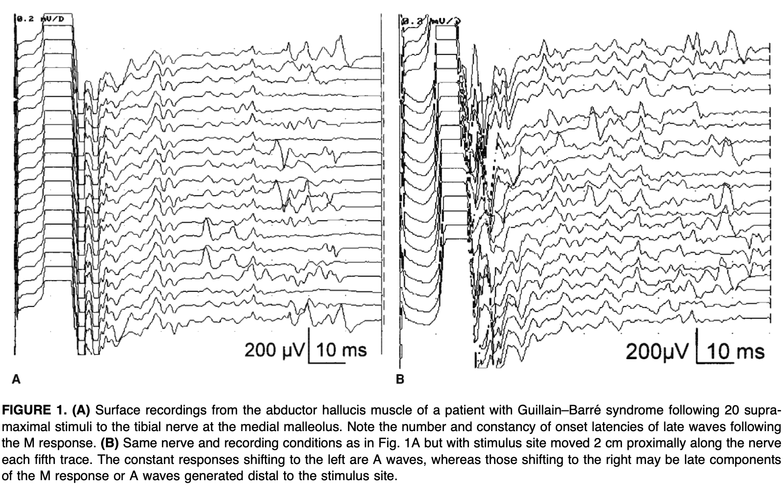
Multiple A Waves in GBS
Kornhuber et al, 1999
Red Flag 2
Réponses indirectes tardives (entre M et F) ≠ RAM
Réexcitations axonales proximales

Slide 12
Cas 1 Mme PK, 19 ans
Forme inexcitable d’AMSAN ?
 | Amp | LDM | Durée
Médian Dr | 0
Fibulaire (TA) Dr | 0
Tibial Dr | 0
Axillaire Dr | 0,29
Axillaire G | 0
Radial sensitif G | 0
ATCD : syn. du BB secoué (hémorragies
méningées, épilepsie, retard psychomoteur)
Plaintes :
- tétraplégie flasque rapidement progressive
- diplégie faciale
- aréflexie OT
- dysautonomie
- AEG, majoration de troubles du comportement, nausées, vomissements,
Insuf. respi aigüe => ICU (trachéo., ventilation, gastrostomie)
- Réponse pauvre aux IgIV
- Rechute après 6 mois (en reva.) avec détérioration motrice en 10J, (tétraplégie flasque), douleurs abdominales (appendicite ?), dysautonomie (tachycardie, constipation/diarrhée)
- Mutisme, apathie, épisode de perte de conscience avec mouvements cloniques pendant 30’’,
dépression, sentiment d’abandon (parents), hallucinations
- PL : dissociation albumino-cytologique avec protéinorachie à 1,4 g/l

Slide 13
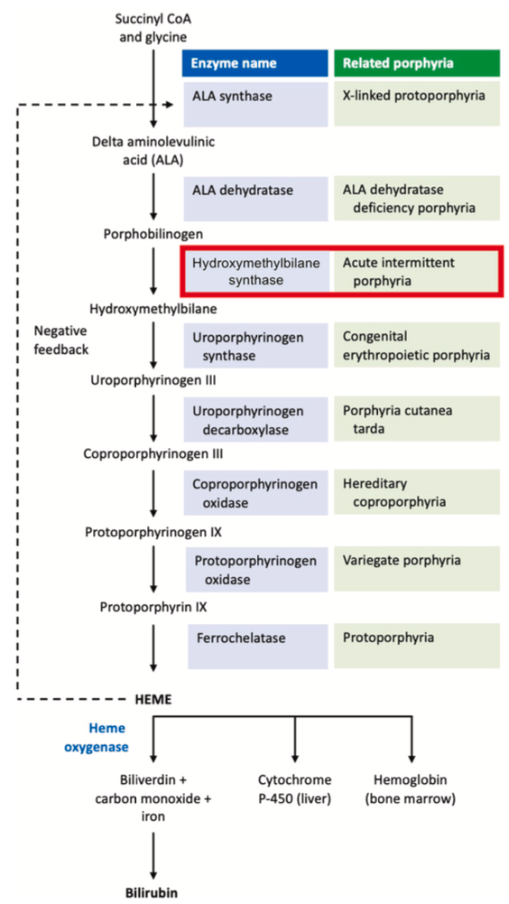
Cas 1 Mme PK, 19 ans
 | Amp
Médian Dr | 0
Fibulaire (TA) Dr | 0
Tibial Dr | 0
Axillaire Dr | 0,29
Axillaire G | 0
Radial sensitif G | 0
 | Amp | LDM | Durée
Médian Dr | 0,3 | 7,2 | 13,0
Médian G | 0,5 | 7,5 | 14,3
Ulnaire Dr | 3,1 | 4,8 | 11,2
Ulnaire G | 2,4 | 4,5 | 12,0
Axillaire Dr | 11 | 5,7
Radial sensitif G | 0
Après 1 an de traitement par hème humaine
Après 8 mois
PRNA avec 1 rechute
Douleurs abdominales, troubles comportementaux,
dysautonomie
Porphyrie intermittente aigüe
augmentation de l’acide delta-aminolévulinique
(ALA) et du porphobilinogène (PBG) dans les urines
variant pathogène au niveau du gène HMBS à
l’état hétérozygote c.345-2A>C
Hème humaine, > mars 2020 Givosiran (siRNA)

Slide 14
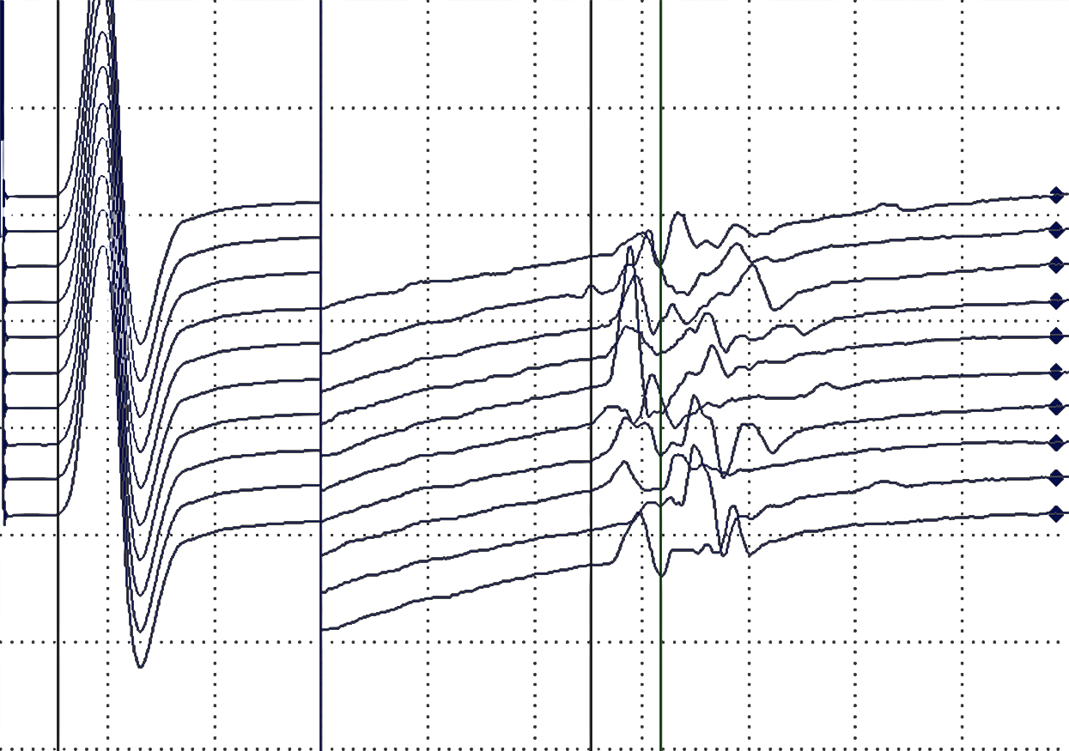
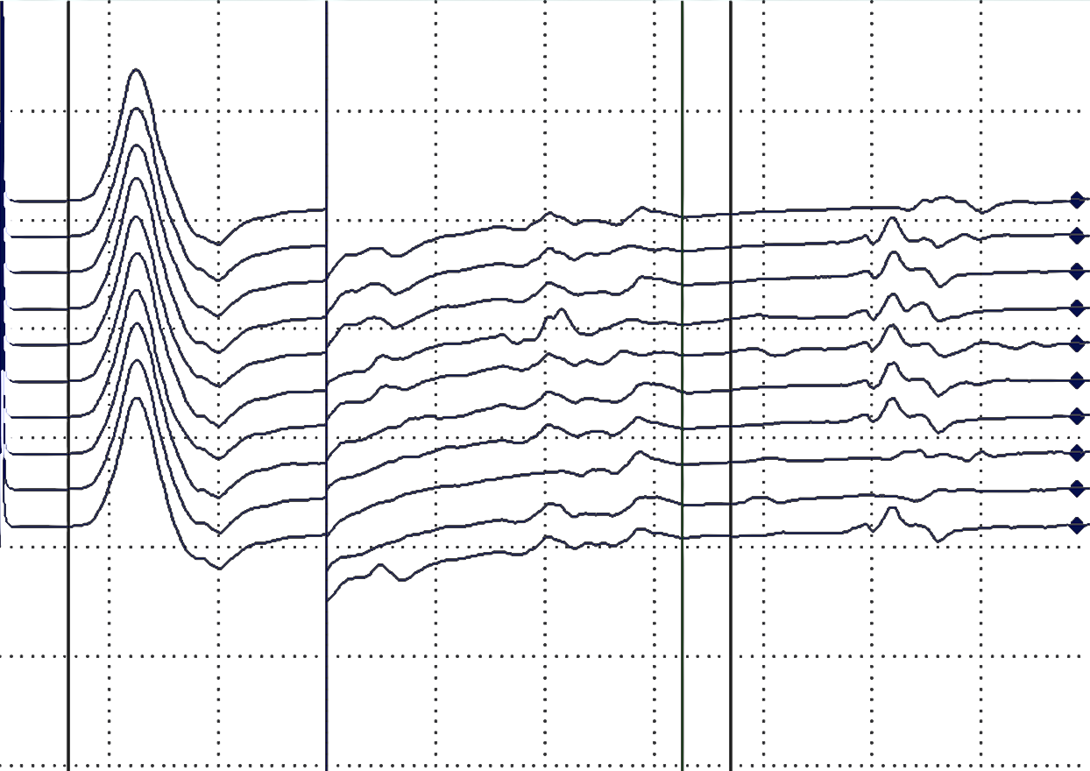
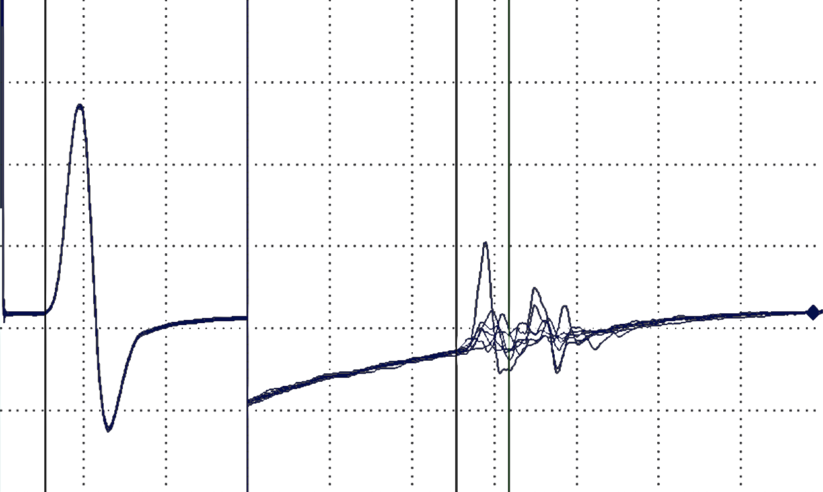
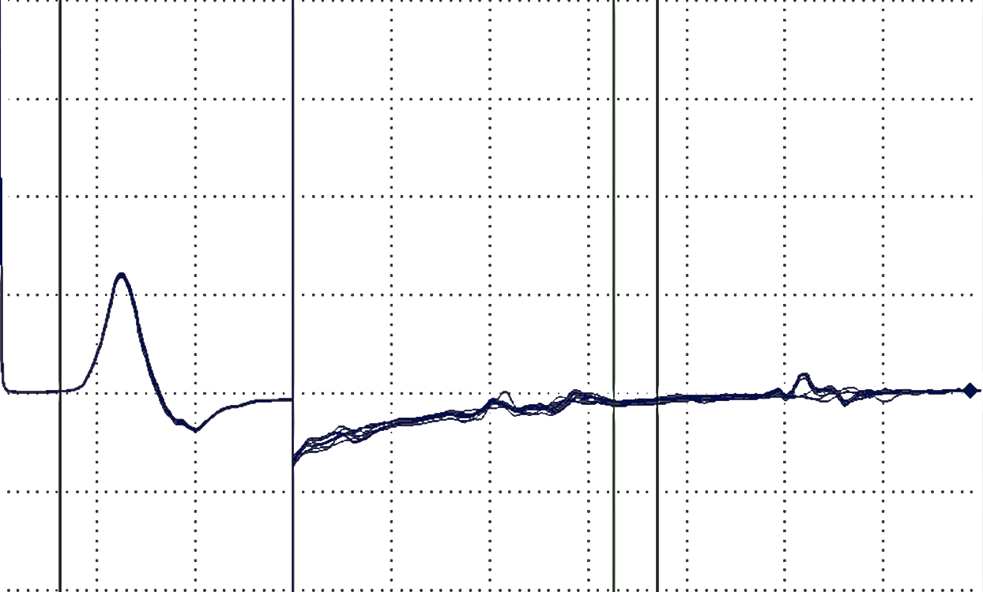
5 mV/D
10 ms/D
0,5 mV/D
10 ms/D
5 mV/D
10 ms/D
0,5 mV/D
10 ms/D
SGB post-COVID
J3
Ondes A
1️⃣
Persistance : 100%
5 mV/D
10 ms/D
0,5 mV/D
10 ms/D
5 mV/D
10 ms/D
0,5 mV/D
10 ms/D
SGB post-COVID
J3
Persistance : ?

Slide 15
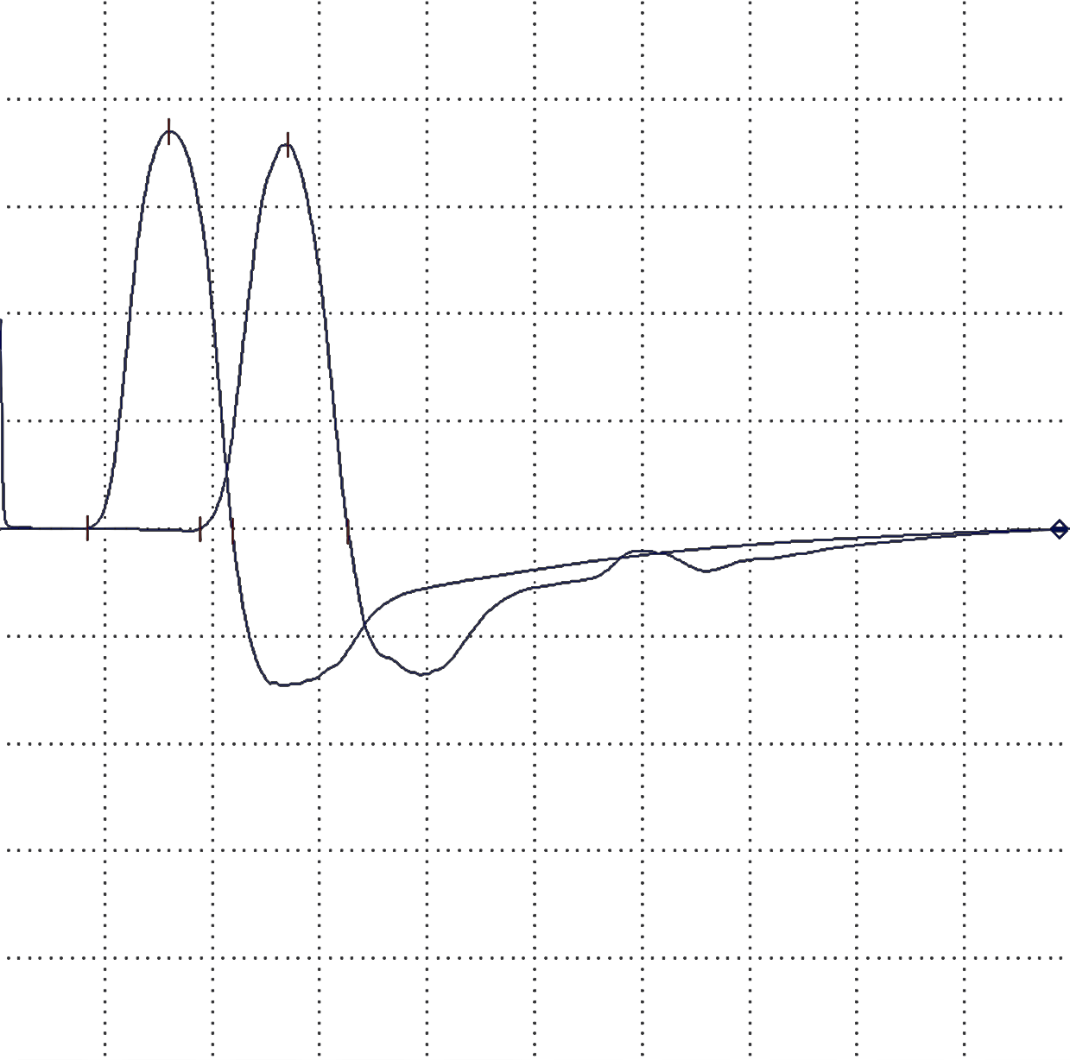
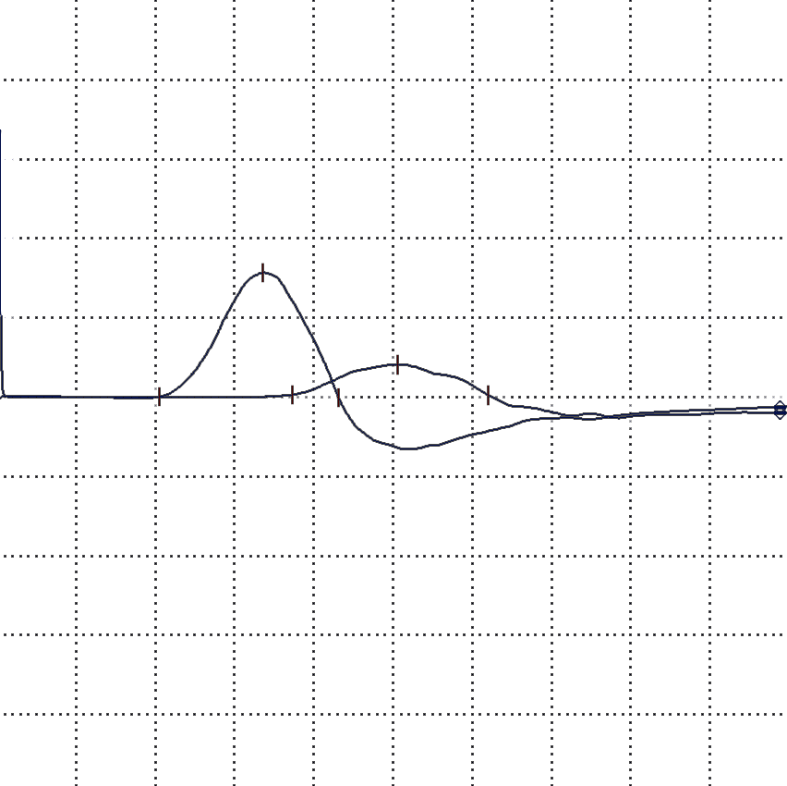
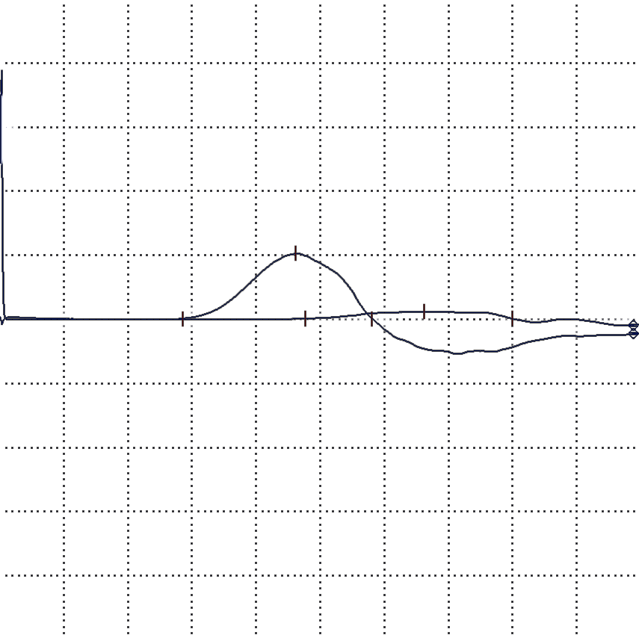
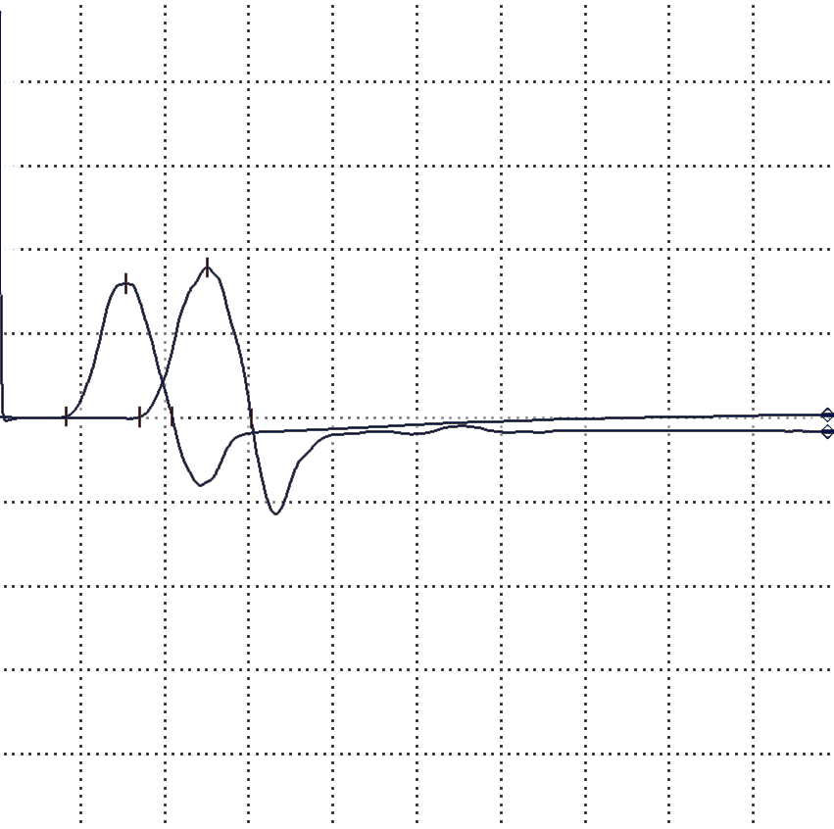
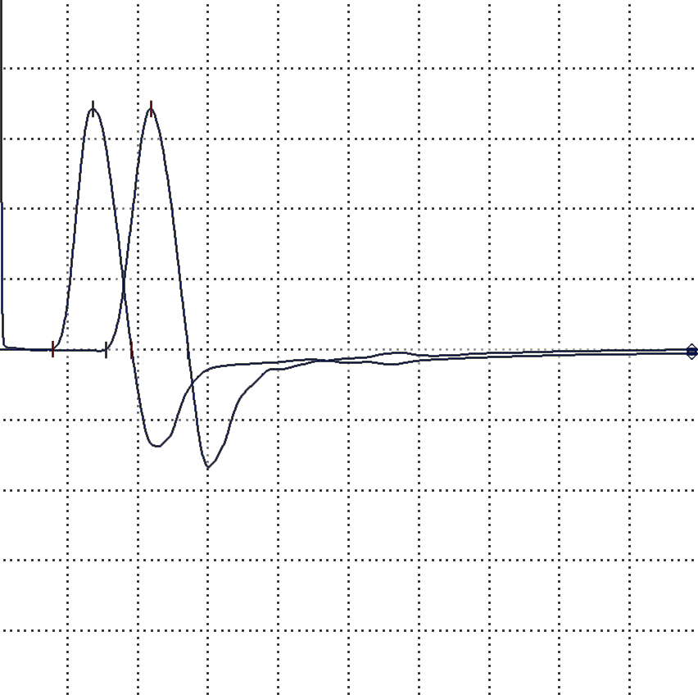
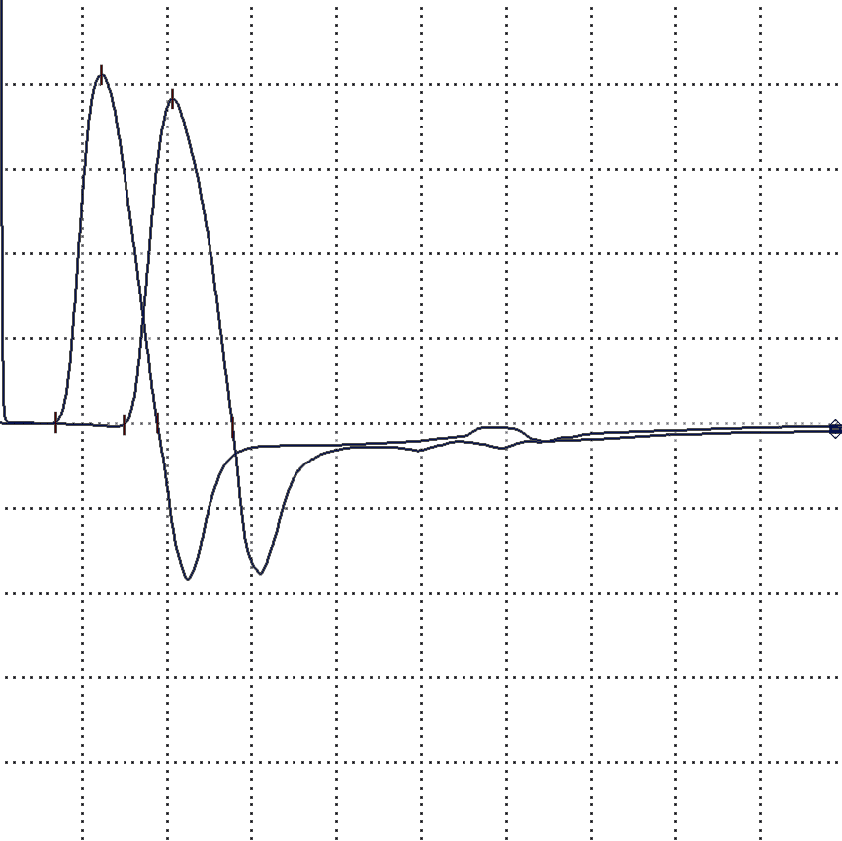
J3
J14
J21
MEDIAN
LDM : 4,2 ms
VCM : 48 m/s
Amp : 7,4 mV
LDM : 10,3 ms
VCM : 27 m/s
Amp : 3,1 mV
BC : 70%
LDM : 14,3 ms
VCM : 26 m/s
Amp : 2,0 mV
BC : 90%
1️⃣
J5
J14
J150
…
LDM : 4,2 ms
VCM : 56 m/s
Amp : 3,2 mV
LDM : 4,0 ms
VCM : 48 m/s
Amp : 6,8 mV
LDM : 3,5 ms
VCM : 47 m/s
Amp : 8,2 mV
2️⃣

Slide 16
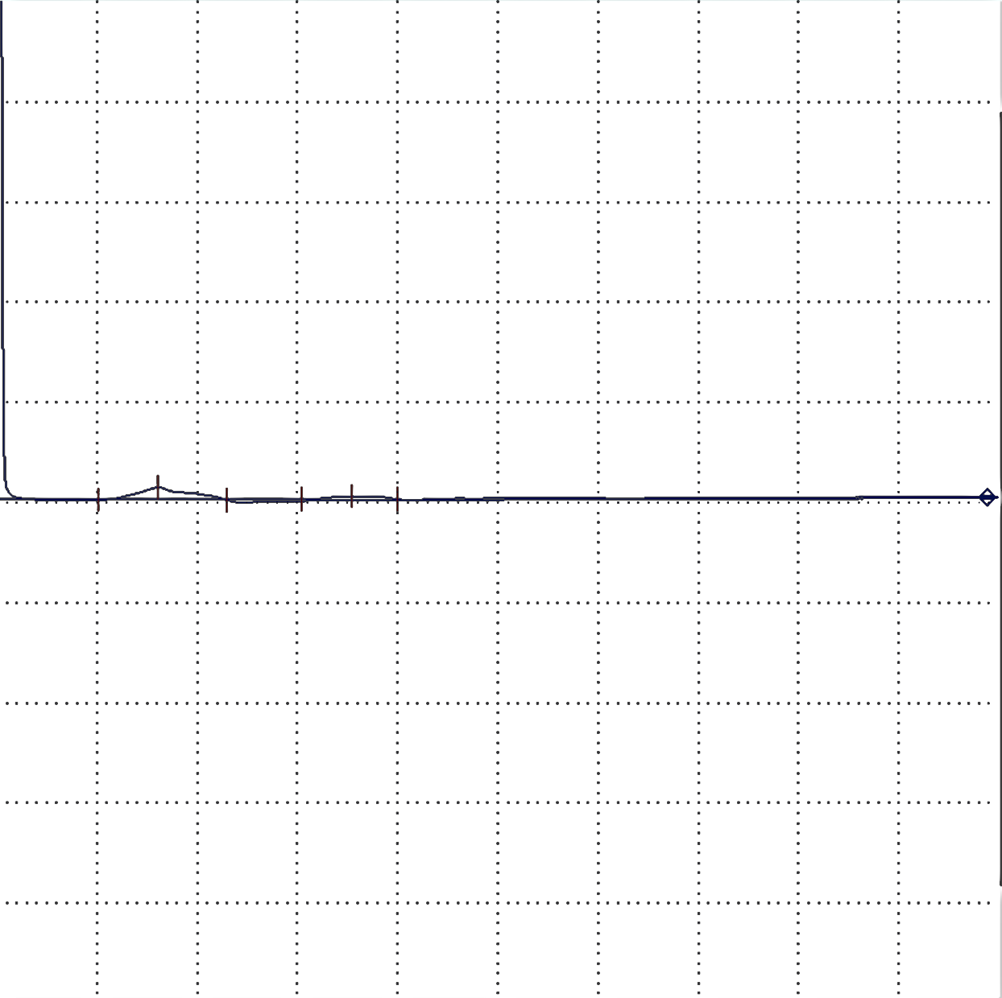
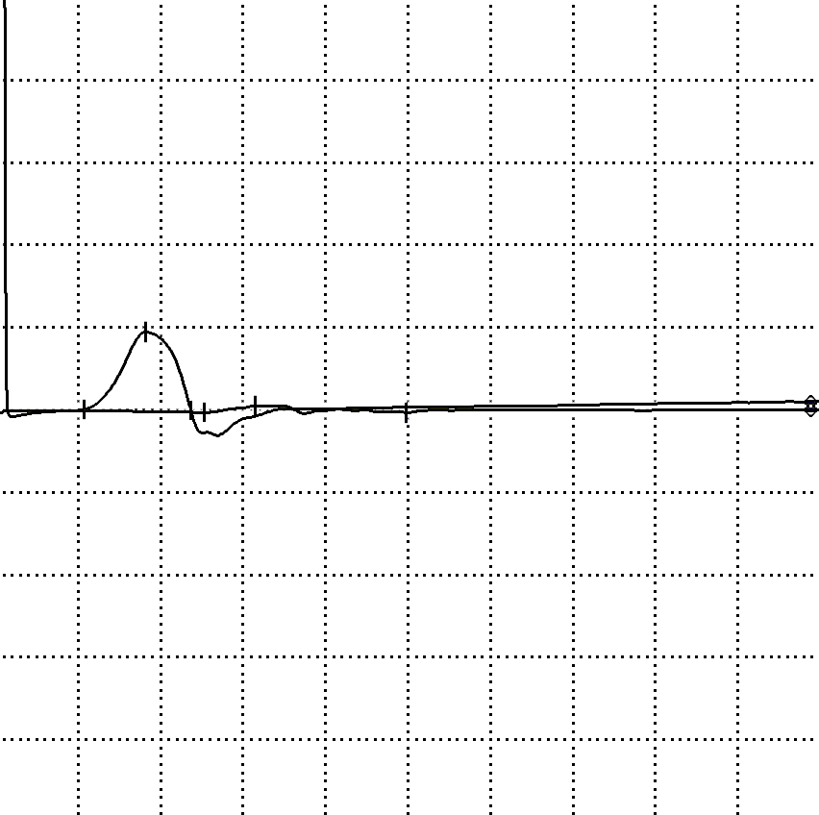
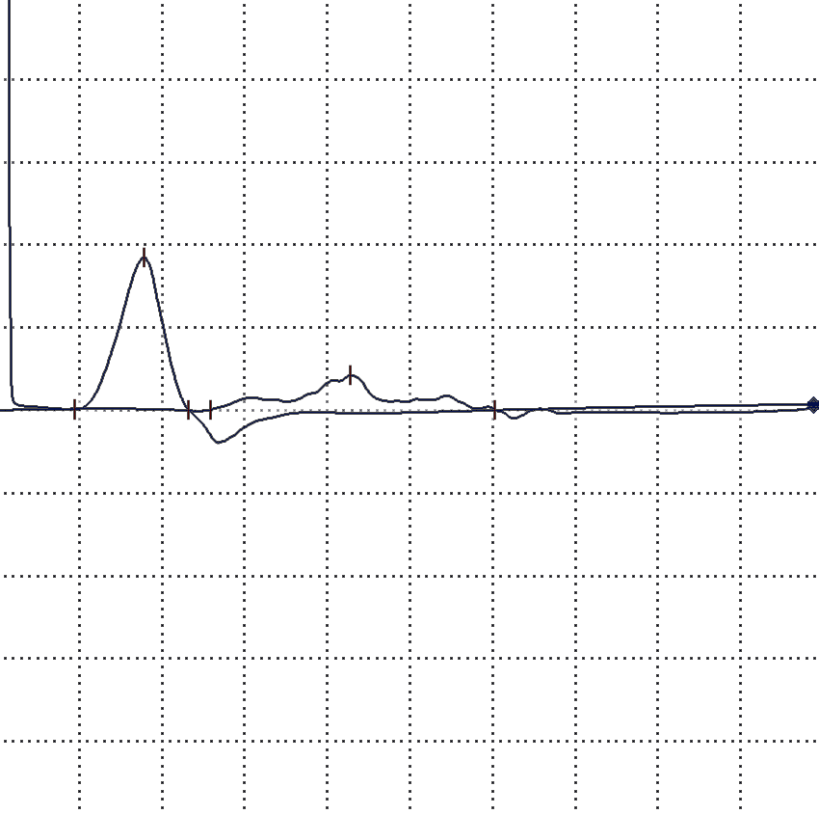
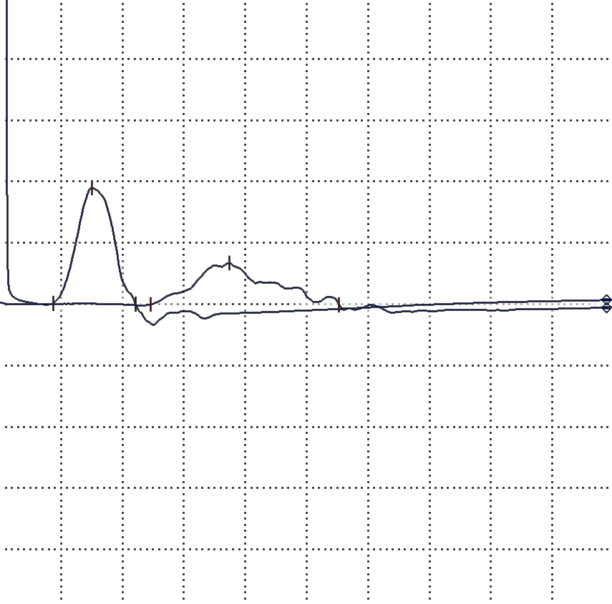
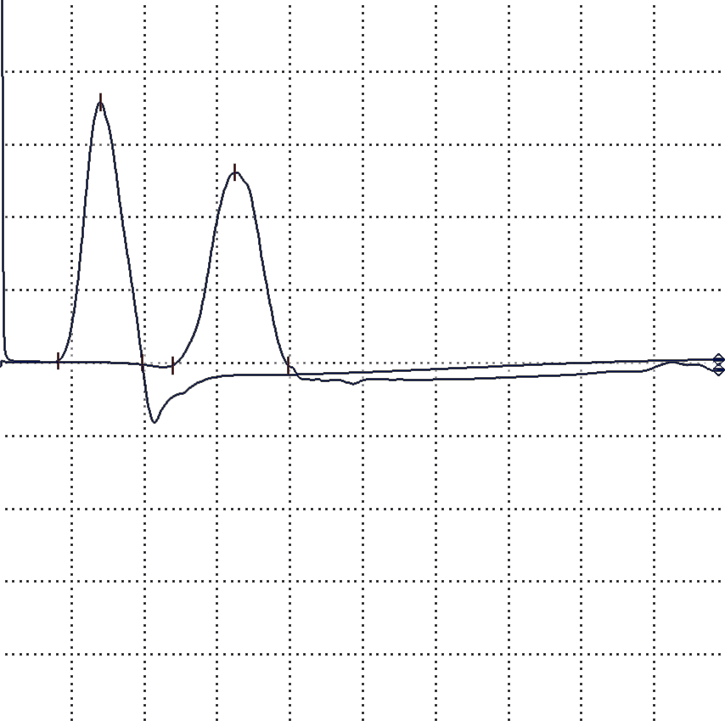
2️⃣
J5
J14
J28
FIBULAIRE/EDB
v
Dur : 0,2 ms
I C : 74 mA
I CP : 82 mA
Dur : 0,2 ms
I C : 78 mA
I CP : 41 mA
Dur : 0,2 ms
I C : 78 mA
I CP : 41 mA
LDM : 5,1 ms
VCM : 36,8 m/s
Amp : 0,7 mV
BC : 73%
LDM : 5,4 ms
VCM : 48,9 m/s
Amp : 1,9 mV
BC/Dispersion : 65%
LDM : 4,4 ms
VCM : 43,1 m/s
Amp : 3,7 mV
BC/Dispersion : 65%
iMAX CP
35 mA
iMAX CP
45 mA
J56
J150
AMAN/AMSAN et dispersion temporelle ?
v
Dur : 0,2 ms
I C : 78 mA
I CP : 41 mA
Dur : 0,2 ms
I C : 67 mA
I CP : 33 mA
LDM : 4,4 ms
VCM : 43,1 m/s
Amp : 3,8 mV
Dispersion : 56%
LDM : 4,1 ms
VCM : 43,2 m/s
Amp : 7,1 mV
Dispersion : 23%
iMAX CP
45 mA
iMAX CP
15,2 mA

Slide 17
Immunomarquage !!!
Protéines d’ancrage du canal Na nodal
- Neurofascine 186
- NrCAM
- Ankyrine G
Desmazières et al (2016)
Uncini et al (2021)

Slide 18
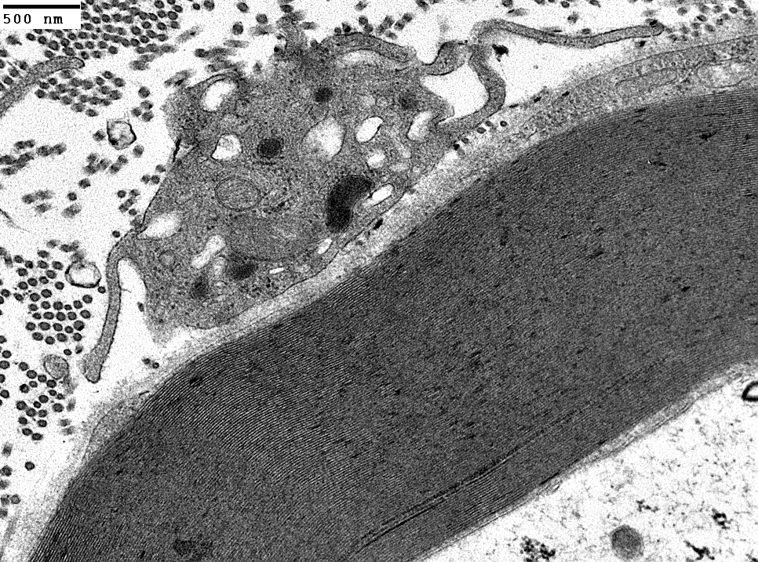

Caspr1
NF155
CNTN1
Kv rapides
Protéines d’ancrage des Kv
- Caspr-2
- TAG-1
Nav
JUXTA-PARANOEUD
PARANOEUD
NOEUD
Uncini et al, 2021

Slide 19
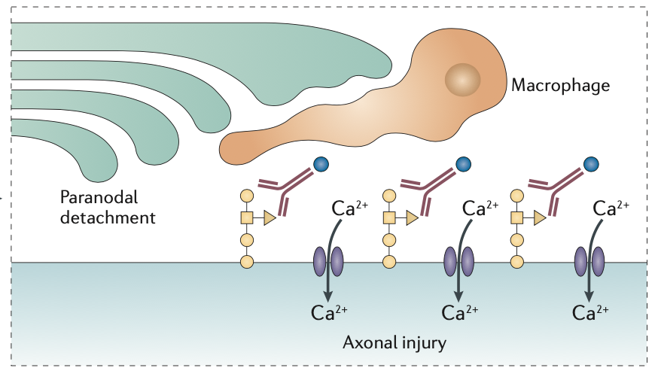
Anti-gangliosides
Nodo-paranodopathies
aigües avec des anti-gangliosides
(AMAN/AMSAN)
Complexe d’
Attaque
Membranaire
Chez les souris knock-out GM1 et GD1a, les boucles paranodales ne s'attachent pas à l'axolemme
Kv rapides
Surface nodale (capacité) augmente
Densité en Nav diminue
Kv rapides hyperpolarisent le NR
Nav
Susuki et al (2007)
JUXTA-PARANOEUD
PARANOEUD
NOEUD
Uncini et al, 2021

Slide 20
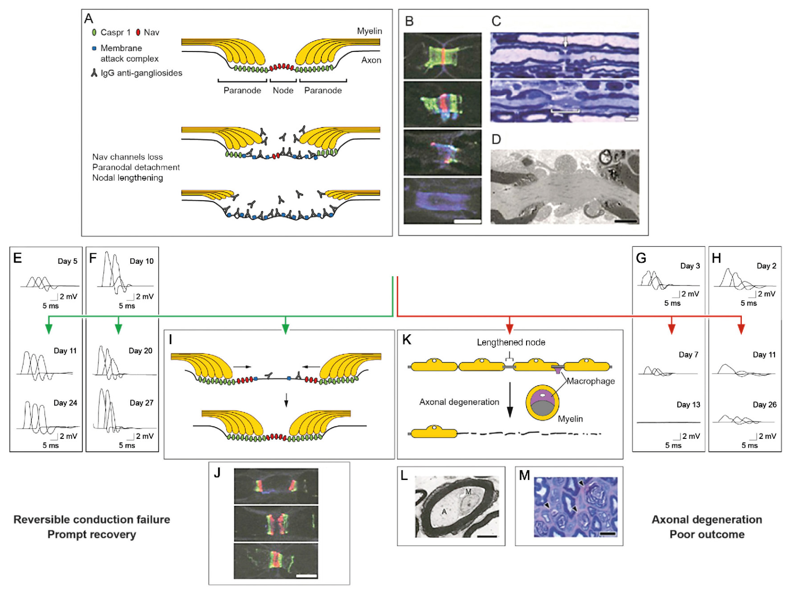
Bleu de toluidine
CAM
Nav
Caspr 1
Détachement de la myéline
Nodo-paranodopathies aigües avec des anti-gangliosides
BC
Réduction PAGM distaux
Ralentissement
Dispersion
(notamment à la phase de récupération)
Entrée de Ca²⁺ => activation de protéases =>
dégénérescence axonale
Uncini et al, 2021
Immunomarquage > modèle animal (rat) d’AMAN
ENMG > patients avec anti-gangliosides

Slide 21
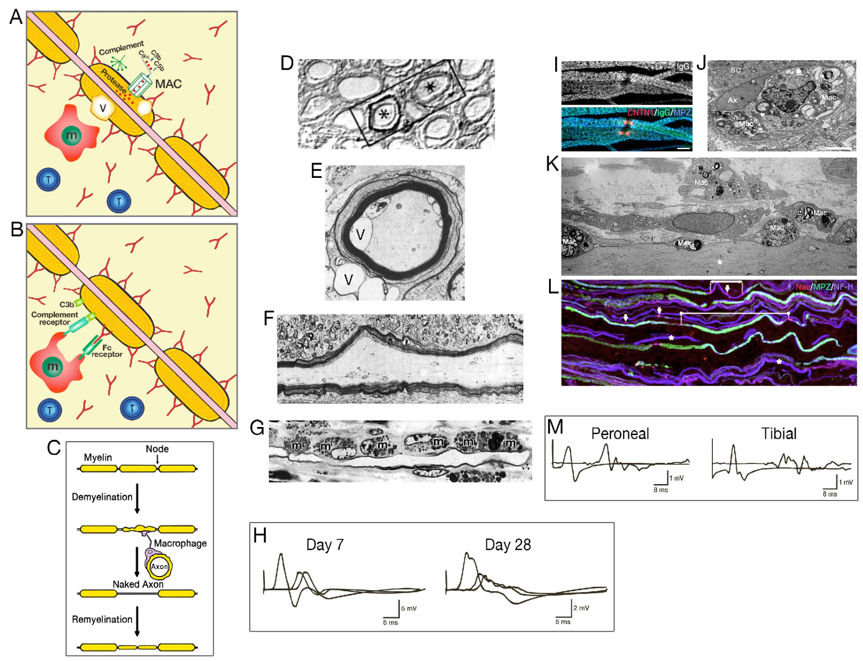
Para-internodopathies démyélinisantes autoimmunes (AIDP)
Anti-LM1 (internode)
Anti-Caspr1 (paranode)
BC/dispersion
Durée PAGM augmentée
Ralentissement : LDM, VCM, F
Réduction d’amplitude des réponses motrices et sensitives
Uncini et al, 2021

Slide 22
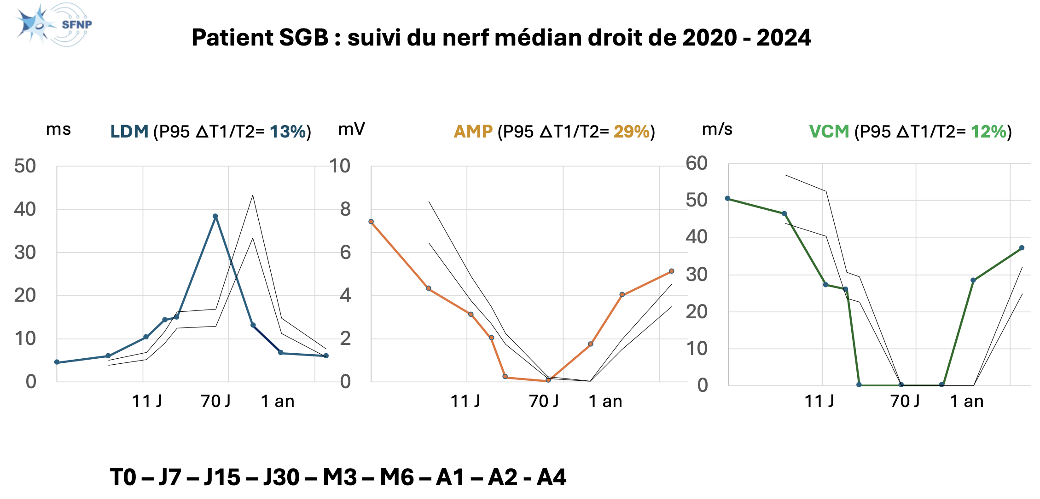
Red Flag 3

Slide 23
PRNC – Polyradiculonévrite chronique
PIDC – Polyradiculoneuropathie inflammatoire démyélinisante chronique
15 % des PRNC débutent par un tableau aigu pouvant être pris pour un SGB
Une PRNC doit être suspectée chez un patient présentant une 3e rechute clinique lors d’un SGB ou une aggravation clinique après 8 semaines du début des Σ
Il peut être utile de faire un ENMG à distance d’un SGB pour étudier les anomalies résiduelles comme base d’une surveillance ultérieure
Sensitivo-moteur
Prédominance motrice proximale et sensitive distale
Symétrique
Aggravation > 12 sem.
Protéinorachie augmentée
Sensitivo-moteur
Non longueur-dépendant
Aggravation > 12 sem.
Habituellement démyélinisant

Slide 24
PIDC : Critères cliniques EAN/PNS (2021)
La présentation typique est :
progressive ou à rechute
Installation ≥ 8 semaines
Atteinte symétrique
Atteinte proximale et distale
des MI et des MS
Atteinte sensitive ≥ 2 membres
Réduction ou abolition des ROT
aux 4 membres
Variantes de PIDC:
Les ROT peuvent être normaux dans les territoires non atteints
Présentation distale : sm, MI > MS
Présentation multifocale : sm, asymétrique,
> 1M (prédomine svt aux MS) = Lewis & Sumner
Présentation focale : sm, 1M
Présentation motrice : m
Présentation sensitive : s

Slide 25
PIDC : Critères ENMG EAN/PNS (2021)
Des anomalies fortement évocatrices de démyélinisation (au moins 1 critère) doivent être présentes sur au moins 2 nerfs pour retenir le diagnostic de PIDC.
Si les anomalies ne sont présentes que sur 1 nerf => PIDC possible
Critère 1 : LDM > LSN X 1,5
(médian exclu)
Critère 1 : Z score > 8 (ulnaire)
Z score > 7 (fibulaire & tibial)
Critère 2 : VCM < LIN X 0,7
Critère 2 : Z score > - 6

Slide 26
PIDC : Critères ENMG EAN/PNS (2021)
Critère 3 : Lat. F-M > LSN X 1,2
Lat. F-M > LSN X 1,5
si amplitude du PAGM distal
< LIN X 0,8
Critère 3 : Z score > 5
Z score > 9
si amp PAGM < 5 mV (médian, ulnaire, tibial)
< 2,5 mV (fibulaire)
Critère 4 : onde F absente
si amplitude du PAGM distal
> LIN X 0,2 (fibulaire exclu FW)
Critère 4 : onde F absente
si amp PAGM > 1 mV (médian, ulnaire, tibial)
> 0,5 mV (fibulaire)

Slide 27
PIDC : Critères ENMG EAN/PNS (2021)
Critère 5: BC moteur ≥ 30 % (tibial exclu)
si amplitude du PAGM distal > LIN X 0,2
- si un seul BC => il faut au moins un autre critère (critère 4 exclu)
Critère 5 : BC moteur ≥ 30 %
(tibial exclu), > 50% si stim. Erb
si amp PAGM > 1 mV (médian, ulnaire, tibial) > 0,5 mV (fibulaire)
Critère 6: Dispersion > 30 % (≥ 100% tibial)
Critère 6: > 30 % (≥ 100% tibial)
Critère 7: Allongement de la durée du PAGM distal ≥ 1 nerf + ≥ 1 autre critère
Critère 7 : Pour une bande passante entre 2 Hz et 5 Kz > 9 ms

Slide 28
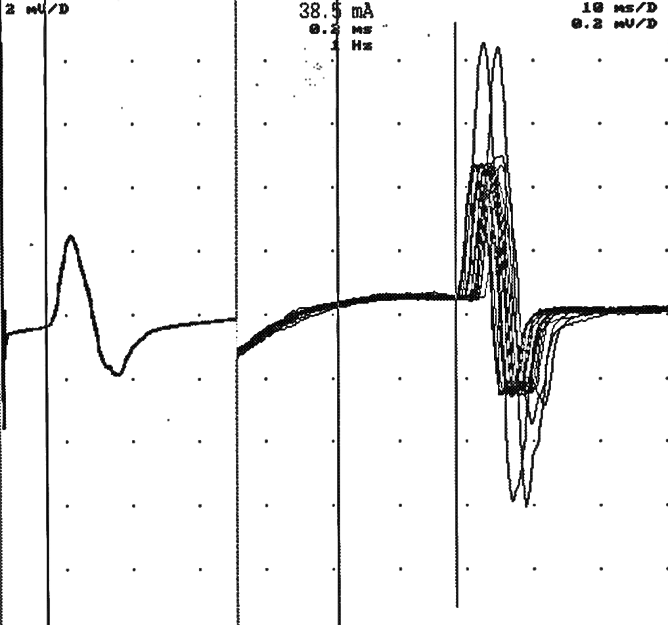
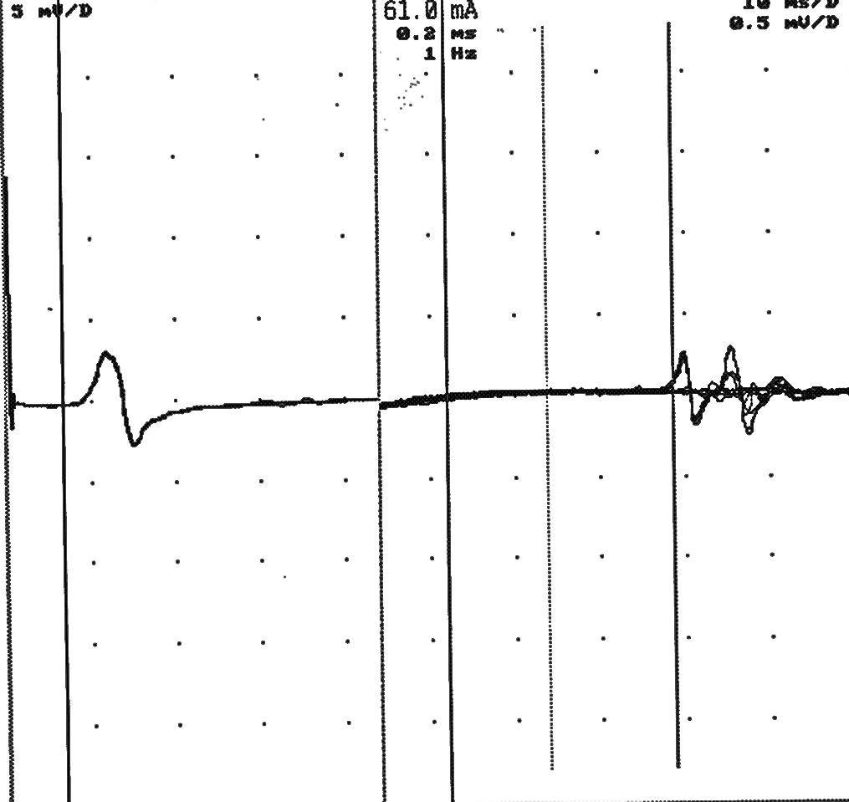
Cas 2 : spécificité des critères de PIDC
Examen du 22 juin 1994 (46 ans, 1 m 57, 59 Kg)
Mme CJ née le 23/4/48, enseignante
ATCD : cure de TC X 2, HTA, tabagisme
Plaintes :
- acroparesthésies,
- décharges électriques orteils pied gauche
- crampes mollets
- « Myalgies volantes »
 | LDM (Z) | VCM (Z) | Amp | F-M (Z)
Médian Dr | 4,9 | - 1,7 | 7 mV | 8,1
Ulnaire Dr | - 0,5 | - 6 | 5,8 mV | 9,0
Ulnaire G | 3,5 | - 3,9 | 9 mV | 10,6
Fibulaire Dr | 0,7 | - 4,3 | 2,6 mV | 5,9
Fibulaire G | 1,5 | - 4,6 | 2,0 mV | 6,3
Tibial
Fibulaire

Slide 29
Madame CJ née le 23/4/48
Biopsie neuromusculaire (1994) : hypertrophie myélinique avec bulbes d’oignons,
sans aucun caractère inflammatoire et laissant suggérer comme premier
diagnostic celui de maladie de Charcot-Marie-Tooth à forme hypertrophique
IRM cervicale : malformation d’Arnold-Chiari
Biologie : VS 22 mm/h
AAN homogènes (1/640)
FR 15 UI/ml
CPK augmentées
Hypercholestérolémie
Hyperglycémie à jeun 1,52 g/l, HGPO : intolérance glucose
PL : non réalisée car Arnold-Chiari
IRM cérébrale : leucoencéphalopathie
PRNC sensitivo-motrice (2001) => 18 cures IgIV sur 3 ans => signes très discrets
d’amélioration clinique et ENMG (conduction nerveuse proximale ?)
En 2005, la patiente demande le renouvellement de chaussures orthopédiques
pour son fils…

Slide 30
Madame CJ née le 23/4/48
Charcot-Marie-Tooth
PMP 22 …
Pannel 77 gènes CMT
Caryotype moléculaire
FXN
Pannel 97 gènes CMT
=> VUS LRSAM1 c.578G>A p.(Cys193Tyr)
mais tableau clinique pas compatible (T.S.)
Exome clinique (2023) : variant de classe 4
(probablement pathogène) à l’état hétérozygote
au niveau du gène ITPR3 (CMT1J)
Variant retrouvé également chez le fils et
non retrouvé chez le père
?
Red Flag 4
Toute neuropathie de type PRNC qui ne répond pas au traitement est suspecte d’être héréditaire

Slide 31
Polyneuropathies démyélinisantes
IgM anti-MAG
Prédominance sensitive
Symétrique
Distale
Ataxie/tremblement des mains
aggravation lente
Neuropathies héréditaires (CMT)
Prédominance motrice
symétrique
Sensitivo-moteur
Longueur-dépendant
Chronique
Démyélinisation homogène (CMT)
Démyélinisation LD (anti-MAG)
Démyélinisation surtout aux sites d’enclavement (HNPP)
Red Flag 5
Une altération, voire l’abolition des réponses sensitives, y compris aux MS, en l’absence de toute plainte sensitive, est fortement suggestive d’une neuropathie génétiquement déterminée

Slide 32
Index de latence terminale (ILT)
Distance entre le site de stimulation distal et l’électrode détectrice active
LDM X VCM
 | TLI | LDM (ms) | Amplitude (mV) | Vitesse (m/s) | Ondes F ms
Médian Dr | 0,36 | 9,5 | 4,2 | 24 | 53,8
Médian G | 0,33 | 10.0 | 4,0 | 24 | 50,8
Ulnaire Dr | 0,44 | 6,7 | 3,9 | 27 | 49,0
Ulnaire G | 0,43 | 7,8 | 4,8 | 24 | 49,2
CMT1A

Slide 33
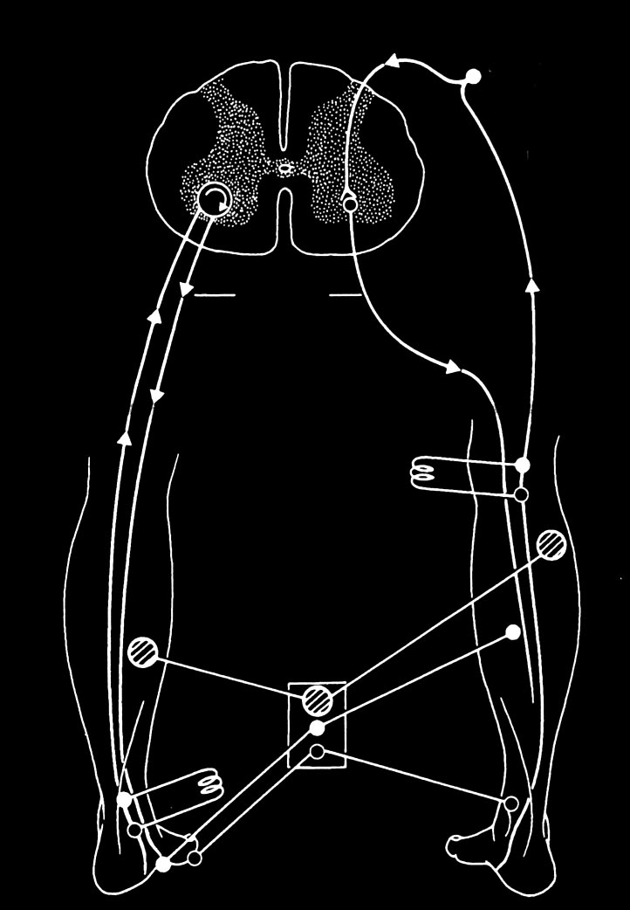
F-ratio
FLAT-PLAT-1
1 ms
2
FLAT-PLAT-1
FR =
2*PLAT
PLAT
 | Moyenne ± DS
Médian | 0,89 ± 0,060
Ulnaire | 0,91 ± 0,059
Fibulaire | 1,00 ± 0,080
Tibial | 1,17 ± 0,063

Slide 34
FLAT
- PLAT
- 1
÷ 2
X PLAT
+
-

Slide 35
F-ratio modifié
1 ms
(FLAT+DLAT-1)-2*PLAT
(FLAT+DLAT –1)–2*PLAT
MFR =
2*DLAT
 | Moyenne ± DS
Médian | 1,92 ± 0,20
Ulnaire | 2,86 ± 0,27
Fibulaire | 3,50 ± 0,40
Tibial | 3,30 ± 0,37
2*DLAT

Slide 36
FLAT
+ DLAT - 1
- 2 PLAT
÷ 2 DLAT
+
-
+
-

Slide 37
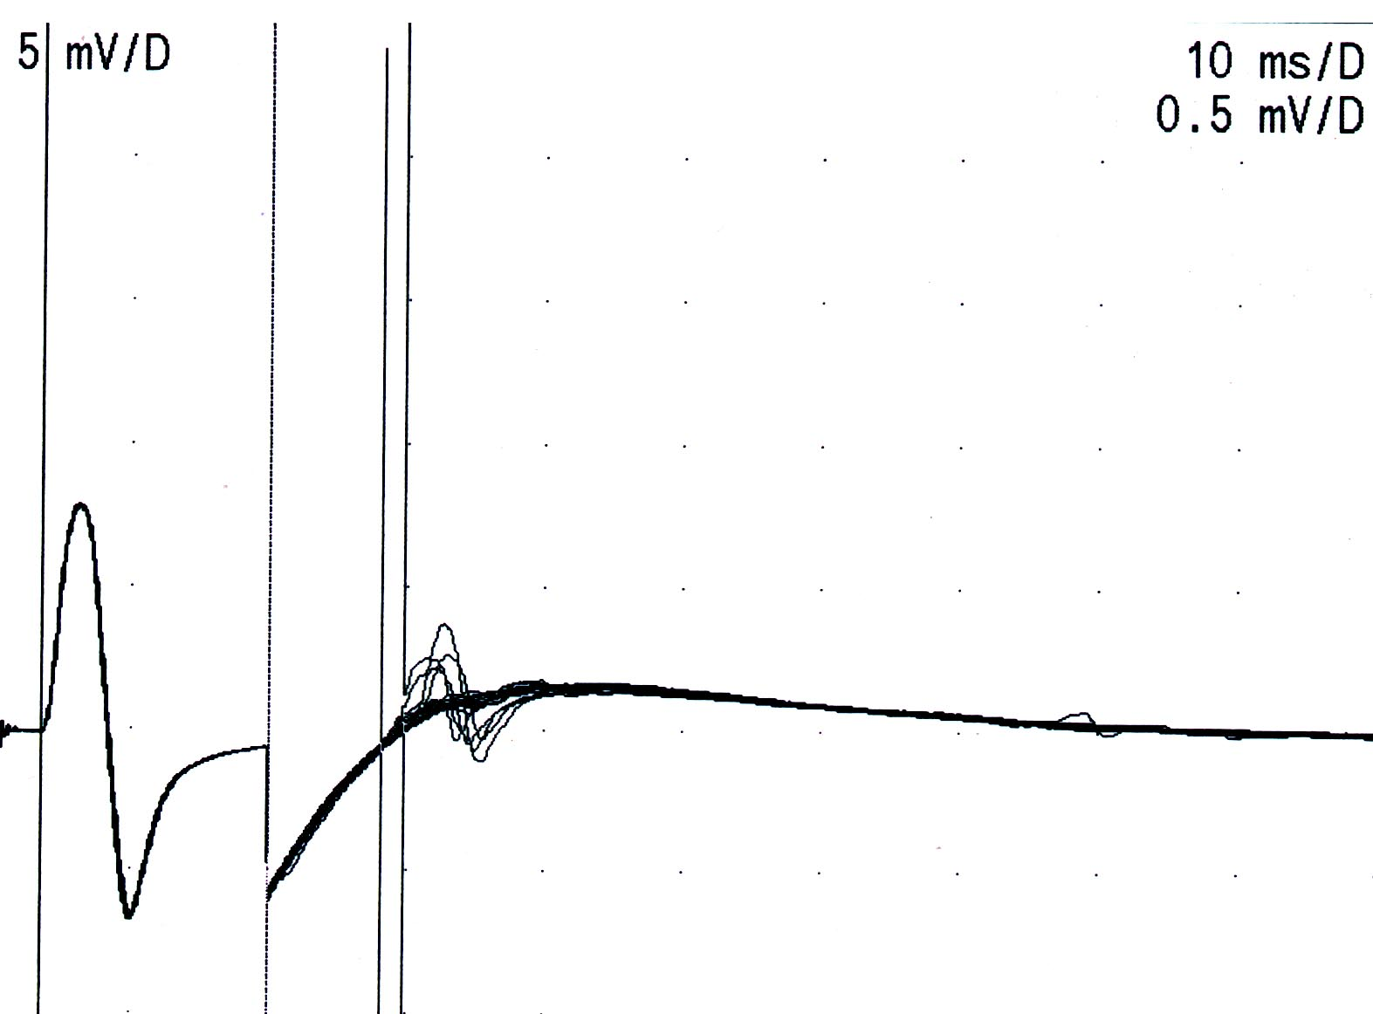
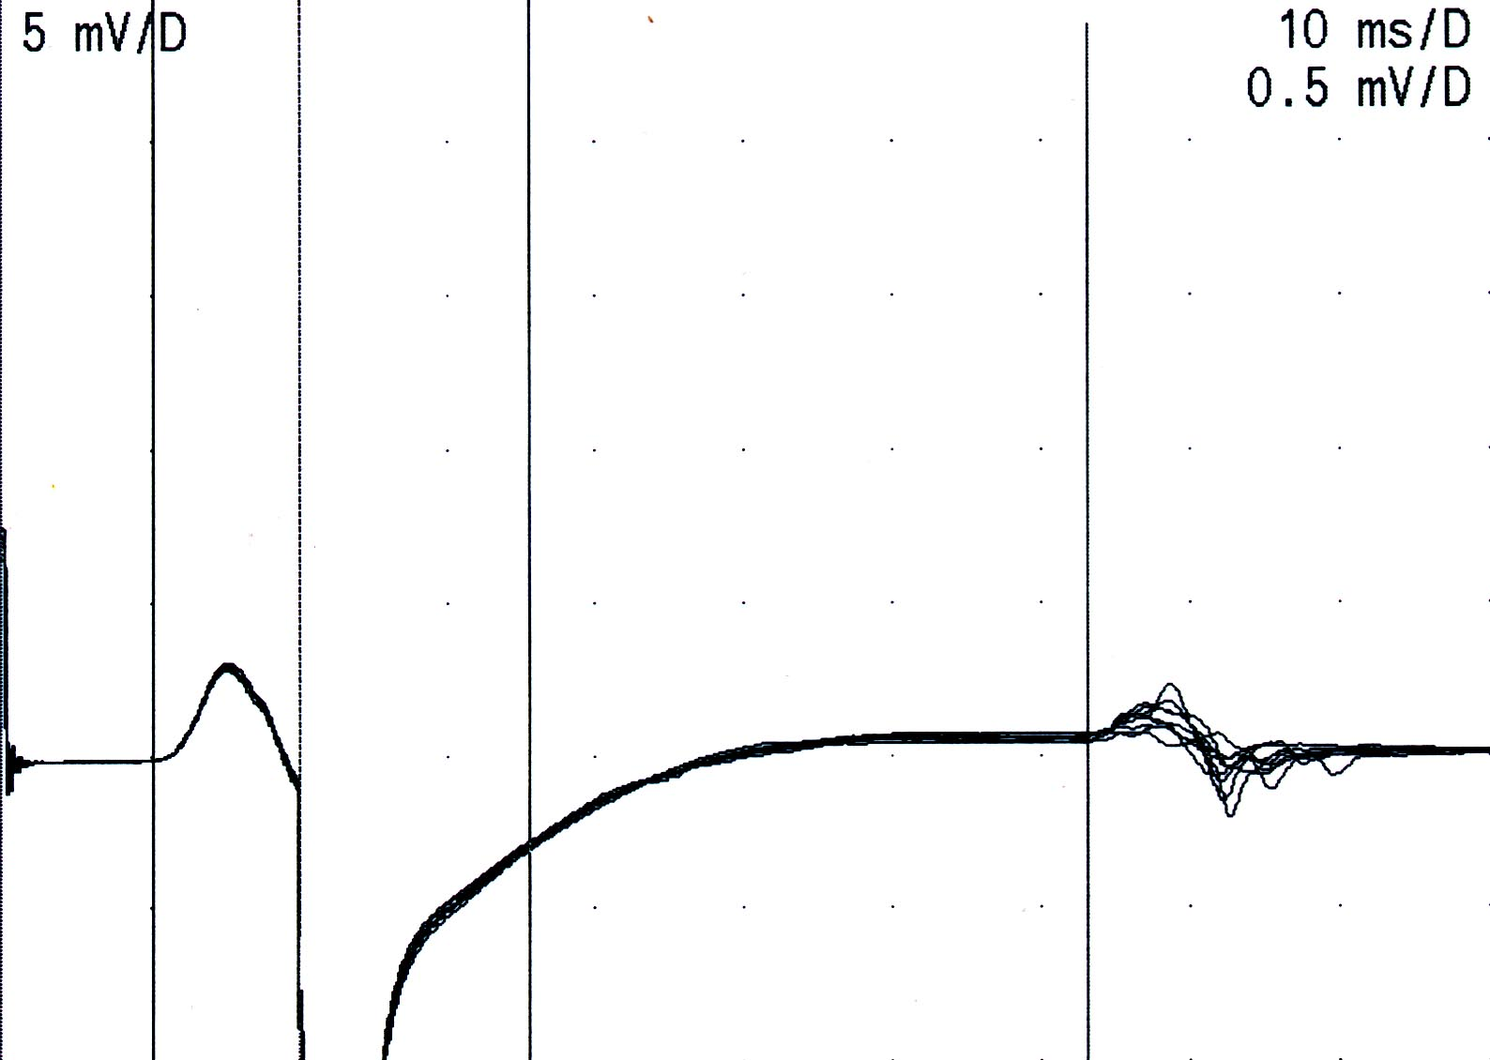
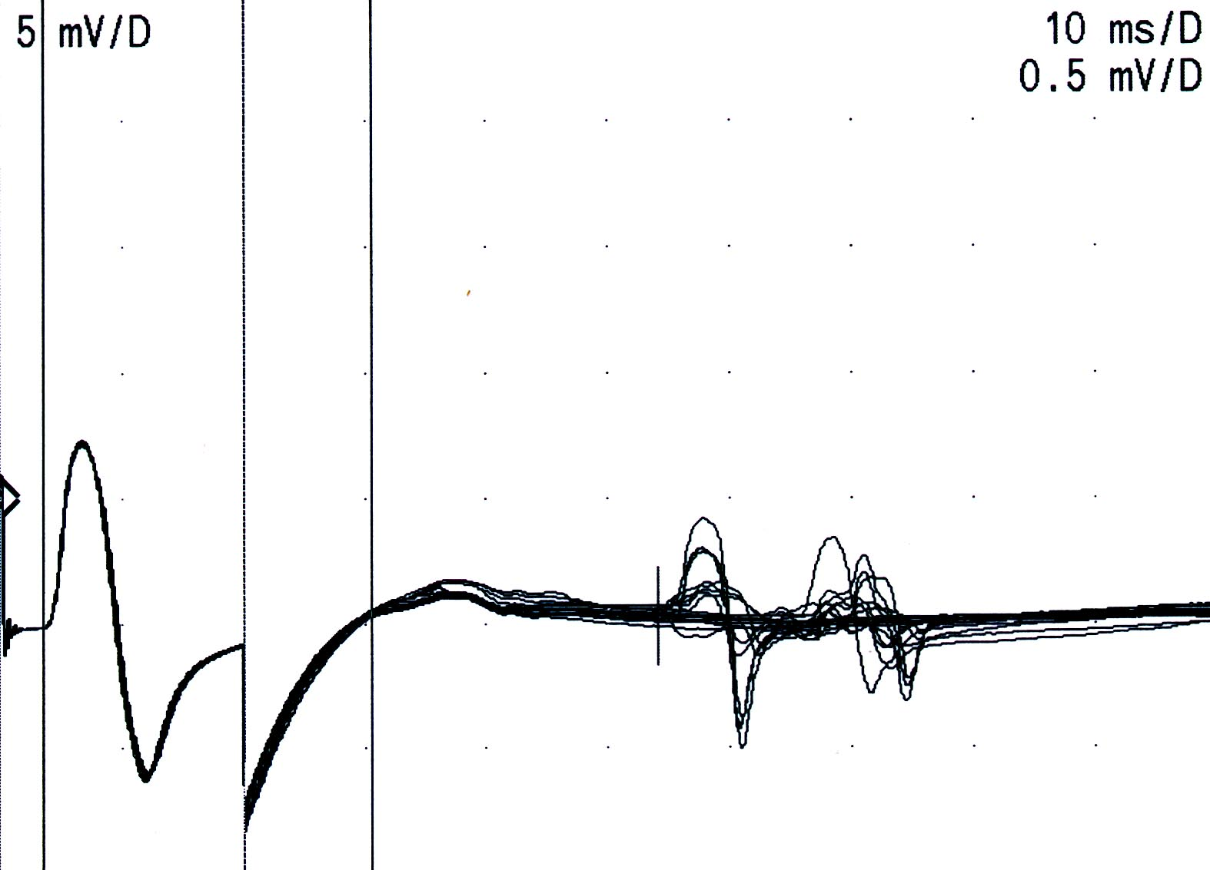
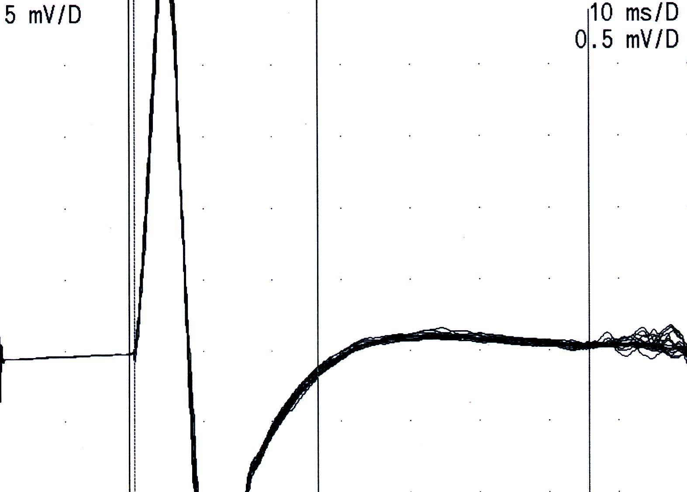
Normal
F-LAT: 24.7 ms
F-LAT: 62.8 ms
CMT1a
Red Flag 6
F-LAT: 50.5 ms
F-LAT: 66.3 ms
PRNC
DADS

Slide 38
Neuropathies démyélinisantes
 | CMT1a | PRNC | DADS
Index de latence terminale | 0.37 (-1.39 DS) | 0.51 (+2.5 DS) | 0.17 (-6.9 DS)
F-ratio | 0.78 (-1.80 DS) |  | 0.57 (-5.3 DS)
F-ratio modifié | 1.79 (-0.65 DS) | 4.75 (+14.2 DS) | 0.88 (-5.2 DS)

Slide 39
Cas 3 : PNP démyélinisante
Monsieur LC, 56 ans, 174 cm, 65 kg, agent de triage à la SNCB
> l’âge de 25 ans : engourdissement et sensation de froid des extrémités, crampes
dans les segments jambiers, perte de force MS Dr > G
ENMG (1986) : PNP moyenne à sévère, avec ralentissements des VC et signes de
dénervation, blink reflex normal
Protéinorachie (1986) normale haute => PRNC ? =>
BN sural G : démyélinisation segmentaire
Corticothérapie
2003 : steppage MID => corticothérapie
2004 : ENMG stable
2006 : ONA tête fémorale droite (ostéoporose, cataracte)
2009 : ENMG en aggravation

Slide 40
Cas 3 : PNP démyélinisante
2011 : ENMG => dispersion et BC sur le nerf fibulaire Dr
2014 : changement de neurologue, confirmation diagnostique,
pas de proposition thérapeutique (tableau bénin)
2015 : ENMG => confirmation diagnostique, BC sur le nerf fibulaire G à la fibula
Hospitalisé en septembre 2015 : douleurs aux cuisses, sensation de lourdeur des MI,
paraparésie sévère proximo-distale, paresthésies et perte de sensibilté dans les MI
=> IgIV (2g/kg en 5 J) => évolution spectaculairement favorable
ENMG

Slide 41
Cas 3 : PNP démyélinisante
Conduction sensitive
 | Latences (ms) | Amplitude (𝜇V) | Vitesse (m/s)
Sural Dr | 2,1 | 5,3 | 38
Sural G | 2,0 | 5,5 | 41

Slide 42
Cas 3 : PNP démyélinisante
Conduction motrice
 | LDM (ms) | Amplitude (mV) | Vitesse (m/s) | Ondes F ms
Médian Dr | 6,2 | 7,4 | 51 | 35,3
Ulnaire Dr | 5 | 7,2 | 48/21 | 43
Tibial Dr | 5,2 | 7,0 |  | 61,2
Tibial G | 5,3 | 6,8 |  | 58,7
Fibulaire Dr (EDB) | 6,4 | 4,5 | 36/33 | 59,7
Fibulaire G (EDB) | 6,5 | 5,7 | 38/33 | 64,9
Red Flag 7

Slide 43
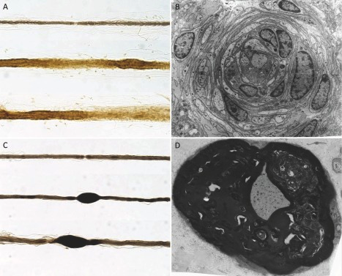
Cas 3 : PNP démyélinisante
A-B : CMT1A
C-D : HNPP

Slide 44
PNP axonales
Sensitivomotrice
Prédominance sensitive
Distale
Symétrique
Longueur-dépendante
Sensitivomotrice
prédominance sensitive
Distale
Symétrique
Longueur-dépendante

Slide 45
Cas 4 : PNP axonales
Monsieur PW, 52 ans, 183, banquier, sportif, bon EG
PF 12/08
> été 2009 : perte discrète de motricité des 2 mains, paresthésies
des 4 extrémités, sciatalgies X 2, hypoesthésie à la piqûre en bas et en gants
Compression médullaire cervicale, CLE, sérologie Lyme + (non confirmé
dans le LCR) + neuropathie périphérique ?
Cure AB par Doxycycline, cure de CCE et de CLE

Slide 46
Cas 4 : PNP axonales
Conduction sensitive 02/10
 | Latences (ms) | Amplitude (𝜇V) | Vitesse (m/s)
Fib sup Dr | 1,5 | 6,8 | 53
Fib sup G
Sural Dr | 2,6 | 6,1 | 46
Sural G | 2,1 | 5,4 | 48
Radial Dr | 1,8 | 8,4 | 69
Radial G

Slide 47
Conduction motrice 02 et 05/10
 | LDM (ms) | Amplitude (mV) | Vitesse (m/s) | Ondes F ms
Médian Dr | 5,0 | 3,6 | 43 | 34,8
Médian G | 5,4 | 4,0 | 46 | 34,6
Ulnaire Dr | 3,3 | 6,1 | 53 | 30,8
Ulnaire G | 4,0 | 5,7 | 54 | 35,2
Fibulaire Dr (EDB) | 3,3 | 2,0 | 37 | 55,8
Fibulaire G (EDB) | 4,5 | 1,5 | 37 | 56,5
Fibulaire Dr (TA)
Fibulaire G (TA)
Tibial Dr | 5,3 | 2,9 |  | 63,3
Tibial G | 3,9 | 2,6 |  | 60,7
Fémoral Dr
Fémoral G

Slide 48
Conduction motrice 12/10
PNP axonale sm NLD vs PRNC
Bilan non contributif
3 cures d’IgIV
 | LDM (ms) | Amplitude (mV) | Ondes F ms
Médian Dr | 5,2 (5,0) | 2,7 (3,6) | 34,8 (34,8)
Médian G | 5,8 (5,4) | 4,1 (4,0)
Ulnaire Dr | 3,7 (3,3) | 4,7 (6,1) | 34,0 (30,8)
Ulnaire G | 3,7 (4,0) | 5,2 (5,7) | 35,0 (35,2)
Fibulaire Dr (EDB) | 5,2 (3,3) | 0,7 (2,0)
Fibulaire G (EDB) | 6,1 (4,5) | 0,3 (1,5)
Fibulaire Dr (TA) | 4,9 | 2,5
Fibulaire G (TA) | 4,5 | 2,8
Tibial Dr | 7,9 (5,3) | 1,0 (2,9) | 66,1 (63,3)
Tibial G | 5,0 (3,9) | 0,4 (2,6)
Fémoral Dr | 7,5 | 7,6
Fémoral G | 7,5 | 5,5
ENMG contrôle 12/10
 | Latences (ms) | Amplitude (𝜇V) | Vitesse (m/s)
Fib sup Dr | 2,4 (1,5) | 1,8 (6,8) | 33 (53)
Fib sup G | 2,2 | 1,7 | 36
Sural Dr | 2,1 (2,6) | 1,9 (6,1) | 38 (46)
Sural G | 1,9 (2,1) | 1,8 (5,4) | 42 (48)
Radial Dr | 1,4 (1,8) | 4 (8,4) | 58 (69)
Radial G | 1,4 | 2,5 | 56

Slide 49
Conduction motrice 12/10
Impuissance depuis 1 an
ATCD neurologique chez le père
Début 2011 consultation du dossier du père (Pr. Laterre, fin des années 70) :
amyloïdose primitive avec atteinte cardiaque, musculaire et nerveuse
BNM : dépôts amyloïdes au rouge Congo, immunomarquage toujours en cours…
Recherche de la mutation ValMet 30 de TTR : négatif
Séquençage du gène TTR (Hamburg, Allemagne) : mutation c.176A>T (p.D59V)
à l’état hétérozygote
Mutation rare, mais déjà décrite chez des patients atteints (Eriksson 2008)
Transplantation hépatique (CHU ST, Dr Detry)

Slide 50
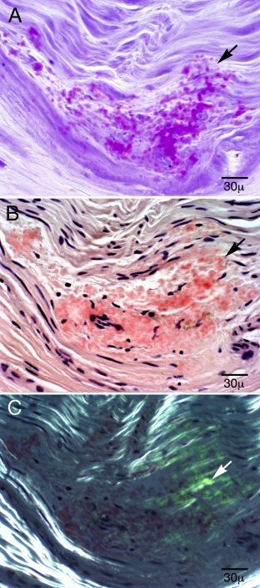
Conduction motrice 12/10
Nerf sural (dépôts amyloïdes)
A : coloration au violet de gentiane
B : coloration au rouge Congo
C : analyse en biréfringence avec analyse spectrophotométrique
Impuissance depuis 1 an
ATCD neurologique chez le père
Début 2011 consultation du dossier du père (Pr. Laterre, fin des années 70) :
amyloïdose primitive avec atteImpuissance depuis 1 an
ATCD neurologique chez le père
Début 2011 consultation du dossier du père (Pr. Laterre, fin des années 70) :
amyloïdose primitive avec atteinte cardiaque, musculaire et nerveuse
BNM : dépôts amyloïdes au rouge Congo, immunomarquage toujours en cours…
Recherche de la mutation ValMet 30 de TTR : négatif
Séquençage du gène TTR (Hamburg, Allemagne) : mutation c.176A>T (p.D59V)
à l’état hétérozygote
Mutation rare, mais déjà décrite chez des patients atteints (Eriksson 2008)
Transplantation hépatique (CHU ST, Dr Detry) => stable
inte cardiaque, musculaire et nerveuse
BNM : dépôts amyloïdes au rouge Congo, immunomarquage toujours en cours…
Recherche de la mutation ValMet 30 de TTR : négatif
Séquençage du gène TTR (Hamburg, Allemagne) : mutation c.176A>T (p.D59V)
à l’état hétérozygote
Mutation rare, mais déjà décrite chez des patients atteints (Eriksson 2008)
Transplantation hépatique (CHU ST, Dr Detry) => stable
Toute neuropathie évolutive sans cause acquise évidente
= > suspicion d’amylose familiale
ValMet 30
séquençage du gène TTR
Red Flag 8
URGENCE THERAPEUTIQUE
> 20 ans : transplantation hépatique ou cœur-foie
> 10 ans : Tafamidis (limite la formation des dépôts amyloïdes)
Actuellement : thérapie génique (Patisiran, Inotersen)

Slide 51
Les polyneuropathies axonales chroniques – subaigües en 10 profils
D’après Thierry Maisonobe
(Pitié-Salpêtrière)
Red Flag 9

Slide 52
PROFIL 1
Tardif
Moteur
Chronique
Pas AEG
Bilan N
ENMG
très malade
Génétique (?)
Dégéné (?)
PROFIL 3
Adulte jeune
paresthésies
Pas tàf LD
Maladresse
des MS
Vitesses
Trop basses
pas de BC
Diabète +
(alcool, IR,
dialyse)
ParaN
POEMS
Leucodystr.
PROFIL 4
Adulte
Sensitif+++
NLD, asym.
Ataxie, AEG
Aréflexie
Neurono S
Friedreich
POLG,SCA3
CANVAS
FXTAS
Cis-platine
Velcade
VitB6 (intox)
VitB12, VitE
VIH, EBV,
VZV, HTLV1
VHC (cryo)
paraN (HU)
Sjögren
M. coeliaque
Cirrhose
biliaire
primitive
anti-GD1B
anti-FGFR3
(équivalents
de SGB)
PROFIL 5
Adulte/Tardif
SM, asym
Douleurs
Oedèmes
BNM
MNX
Vascularite
Sarcoïdose
Fabry
Wartenberg
Tangier
Refsum
Porphyrie
Diabète
(Bruns-
Garland)
Lyme, CMV
Lèpre, VIH,
VHC (cryo)
VZV, HTLV1
B19
P&T, HNPP
L&S,MMN
Lymphome
Carcinome
Neurofibro.
Toxico & chol
PROFIL 6
Adulte
Sensitif
douleurs
Brûlures
C ou SA
LD ou NLD
ENMG N.
< fibres
Amylose
Fabry
Diabète
Intolérance
au glucose
hyperlipidémie
Alcool
Lèpre, VIH,
VHC (cryo)
paraN
Sjögren
Lupus
Souvent
Idopathique
> 60 ans
PROFIL 7
Adulte
Sensitif
douleurs LD
Rapidement
moteur
Subaigu
Amylose
paraN
Vascularite
Lymphome
Myélome
POEMS
Toxique
PROFIL 8
Tardif
Sensitif
MI LD
Intermittent
-> permanent
Chronique
Idiopathique
Syn métabo (?)
Vieillissement
Mito (?)
PROFIL 9
Tardif
Sensitif
4 membres
Intermittent
Signe du
“caddie”
Canalaire MS
Radicu. MI
PROFIL 2
Tardif
Sensitif LD
chronique
ENMG meilleur
que prévu
Séquellaire
(médicaments
Chimio
Alcool)
PROFIL 10 ENMG atypique pour une
origine purement axonal:
- PAGM conservé dans un territoire
avec déficit moteur
- onde F plus ralentie que LDM/VCM
- atteinte sensitive NLD (sural/radial)
- sensitives conservées dans un
territoire déficitaire
- sensitives étalées
(aspect vosgien)
avec réduction des
VCS
D’après
T. Maisonobe
LCR
PES
IRM
racines/plexi
BNM

Slide 53
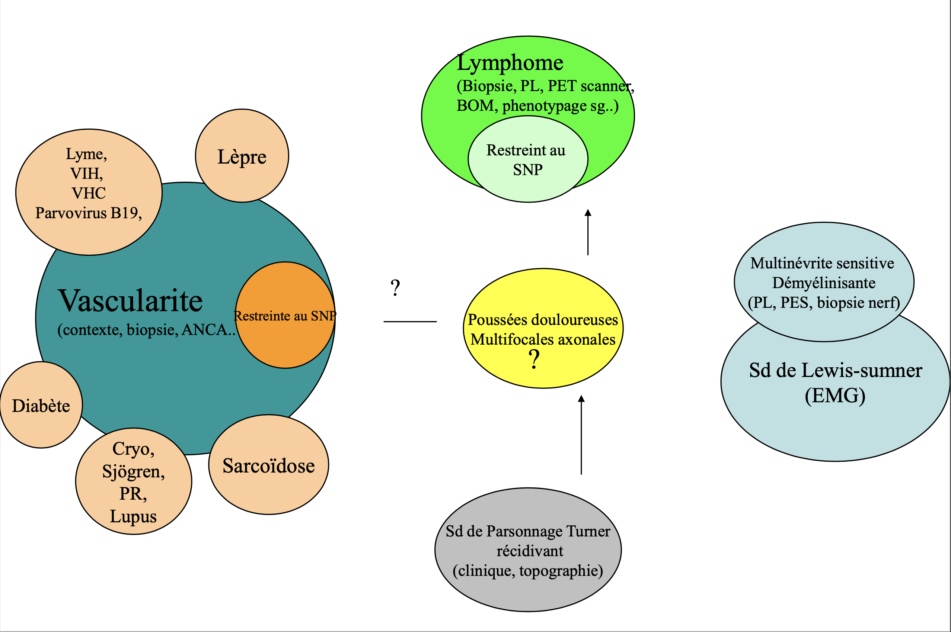
Conduction motrice 12/10
Mono-neuropathies multiples (MNX)
Vascularite ?
- Installation aigüe/subaigüe
- Lésions cutanées
- Contexte immuno :
ANCA, cryo, protéinurie,
HLM, SSa, SSb, anti-DNA
N crâniens
- V : connectivites, Sjögren
- VII : sarcoïdose, infectieux
- I, III : Wegener, diabète (VI, IV)
Règle des 3
> 1 nerf
Moteur et sensitif dans le même sens
Clinique et ENMG dans le même sens

Slide 54
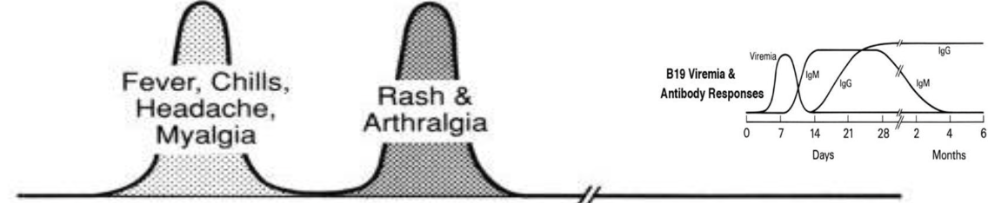
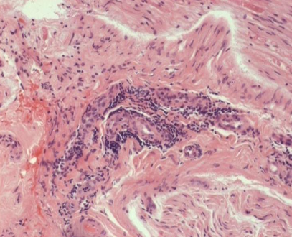
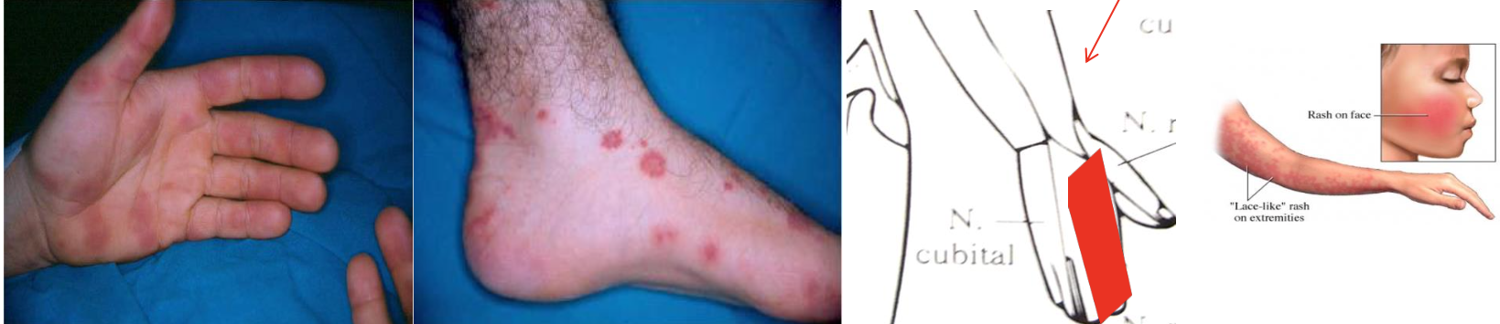
Conduction motrice 12/10
Mono-neuropathies multiples (MNX)
Red Flag 10
Parvovirus B19
MNX sensitive
Purpura fugace
Au début : atteinte partielle dans un territoire tronculaire, ou territoire inhabituel
Rash des extrémités ou de la face

Slide 55
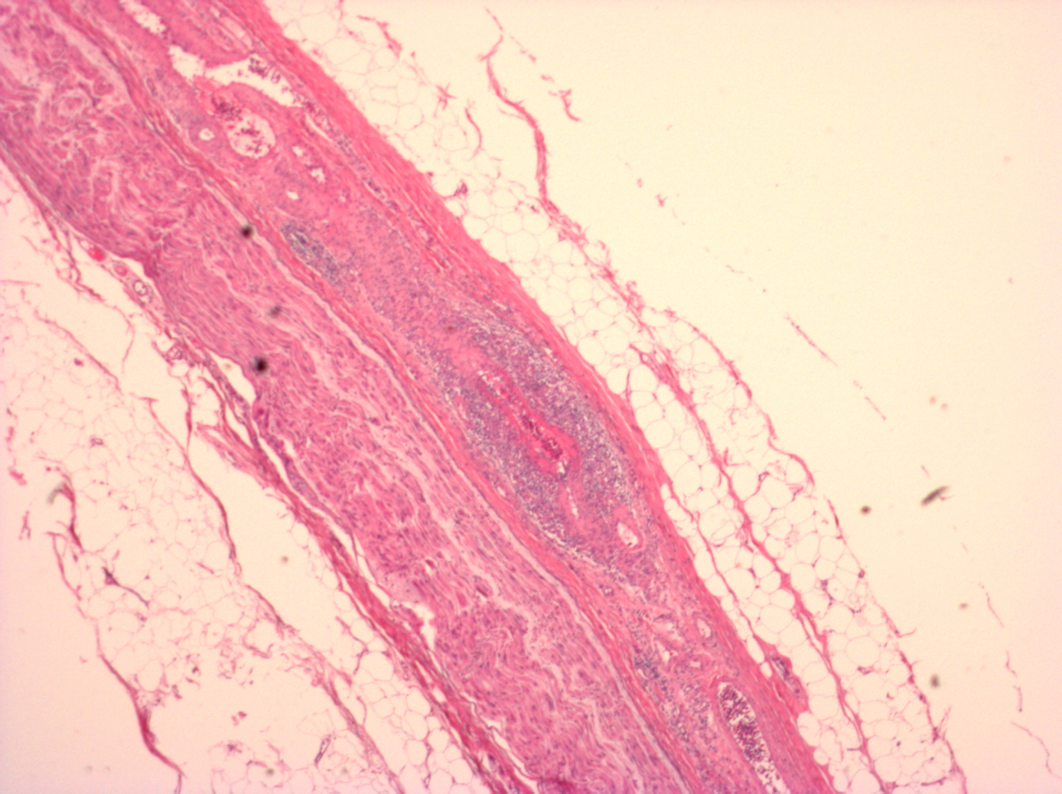
Cas 5: MNX
Cas 5 : Pied tombant

Slide 56
Cas 5: MNX
Mme BS, 52 ans (enseignante)
Août 2014 | Pied tombant droit avec paresthésies et dysesthésies d’installation brutale un soir, sans élément déclenchant
ATCD | Pied tombant gauche en 2013 après un trajet en car la nuit -> récupération en 2 mois avec comme séquelle un engourdissement de la face dorsale du pied Ttt : Crestor®, Asaflow®, Indapamide®, Serlain®
Examen clinique | Typique d’une atteinte du nerf fibulaire à la tête de la fibula
Scan lombaire | SP
ENMG août 2014 | Atteinte nerf fibulaire droit au genou

Slide 57
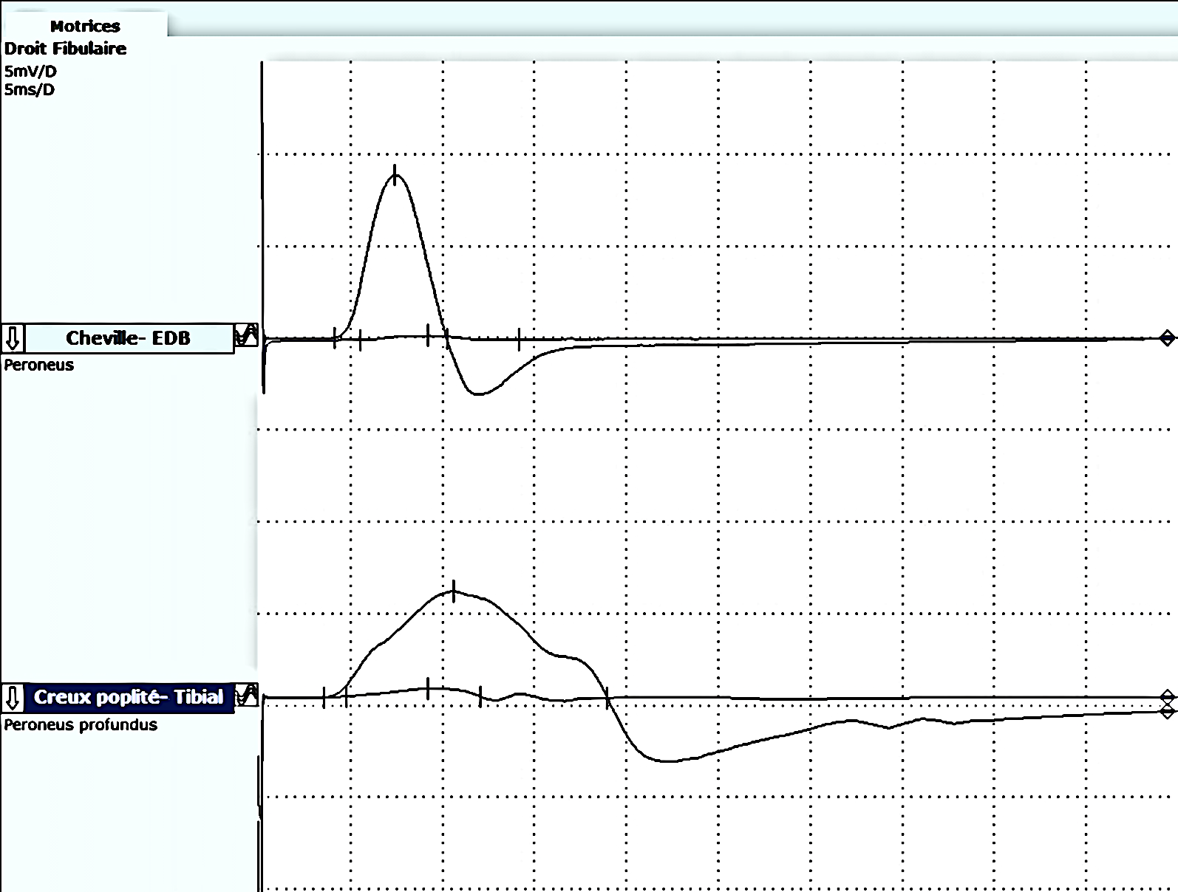
ENMG de décembre 2014
 | Ampl 𝜇V | VCS m/s
Sural dr | 16,5 | 51
Sural g | 21,6 | 53
FS dr | NO
FS g | 5,6 | 45
Muscles | Interprétation | Fibs | Ondes + | Amp | Durée | Poly | Interf.
TA dr | DRP | 7/10 | 7/10 | N | N | ++ | --
LFO dr | Normal | 0/10 | 0/10 | N | N | N | N
Cc : Sur le plan étiologique, il faut avant tout évoquer une compression nerveuse (intrinsèque ou extrinsèque) ou une mononévrite multiple dans le cadre d’une vascularite
Nerfs | LDM ms | Amp mV | Surf mV.ms | Durée ms | F ms
Fibulaire gauche creux poplité (TA) | 3,6 | 5,8 | 50,5 | 15,4
Fibulaire droit creux poplité (TA) | 4,8 | 0,4 | 1,9 | 7,3
Tibial gauche cheville (AH) | 4,1 | 15,2 | 49,3 | 7,1 | 50,1
Tibial droit cheville (AH) | 3,4 | 13,5 | 44,6 | 6,8 | 47,1
Réponse H S1 droite
5 mV
5 ms
Pas de BC à la tête de la fibula

Slide 58
Cas 5: MNX
Mme BS, 52 ans (enseignante)
Biologie | FHL, bêta-2-microglobuline, Vit B12 et B9, acide folique, fer, VS, CPK, HbA1c AAN, ANCA, anti-gangliosides, anti-MAG, FR, C3, C4 : N ; pas de gammapathie, de cryo, ni de syn infla, légère majoration des IgA ; sérologies HIV, HAV, HBV, HCV, syphilis, HIV, Lyme : négatives ; positivité IgG pour la toxoplasmose et parvovirus B19
IRM lombaire | Pas de conflit disco-radiculaire
IRM genou Dr | Epaississement du SPE au niveau de la moitié inférieure du creux poplité, juste en amont de son croisement avec le col du péroné, pas de signe de compression extrinsèque du nerf.
ENMG contrôle mai 2015 | Evolution favorable dans le territoire du nerf fibulaire Dr, mais réduction des amplitude dans les autres territoires (perte axonale ?). Compte tenu de plaintes sensitives récentes dans le territoire du nerf sural G, un diagnostic de multinévrite doit être évoqué, BNM indiquée (sural G)
Septembre 2015 | Engourdissement douloureux de R4R5 MSG

Slide 59
ENMG du 30/10/15
 | Ampl 𝜇V | VCS m/s
Médian G | 31,4 | 49
Médian Dr | 22,6 | 47
Ulnaire G | 1,7 | 61
Ulnaire Dr | 11,2 | 64
Cc : Névrite axonale dans le territoire du nerf ulnaire G sans ralentissement au coude, d’installation récente (dénervation du 1er IO). Cette nouvelle atteinte est un argument supplémentaire en faveur d’un diagnostic de multinévrite
 | LDM ms | VCM m/s | Amp mV | Surf mV.ms | Durée ms | Diff Amp | Diff Surf | Diff durée
Médian G poignet | 3,92 |  | 6,4 | 20,2 | 5,1
coude | 7,88 |  | 6,0 | 20,4 | 6,0 | -6,3 | 0,99 | 17,6
Ulnaire Dr poignet | 3,33 |  | 6,8 | 25,4 | ` 6,7
Ulnaire G poignet | 3,38 |  | 3,2 | 11,5 | 6,9
sous-coude | 7,33 | 43 | 1,71 | 6,6 | 7,4 | -46,6 | -42,6 | 7,2
sus-coude | 8,81 | 54 | 1,70 | 6,9 | 7,9 | -0,58 | 4,5 | 6,8
AMG : la stimulation du nerf médian G au coude évoque une réponse de 1 mV au niveau de l’Abd du V G

Slide 60
Cas 5: MNX
Mme BS, 52 ans (enseignante)
PET-SCANNER décembre 2015 | Examen normal
BNM Juillet 2015 | Muscle quadriceps : en colorations usuelles (PAS, Trichrome de Gomori, Rouge Congo), pas de processus pathologique ; bilan immuno-histologique N Nerf sural G (3 cm) : aspect histologique dans les limites de la N
Avis rhumato novembre 2015 | Pas d’argument pour une maladie inflammatoire systémique
Avril 2017 | Installation subaigüe d’une hyperpathie de la plante du pied Dr.
ENMG mai 2017 | Examen confirme les données antérieures avec une nette aggravation aigüe/subaigüe dans le territoire du nerf tibial Dr. Compte tenu d’une neuropathie axonale, sensitivo-motrice, asymétrique, évoluant par poussées, le diagnostic de vascularite isolée du SNP doit être évoqué

Slide 61
Cas 5: MNX
Mme BS, 52 ans (enseignante)
Génétique | TTR, HNLPP : négatif
PL | Absence d’hyperprotéinorachie, absence de cellularité
IRM plexus lombaire | Examen non en faveur d’une éventuelle plexopathie
Doppler artériel des MI | Examen normal
Adressée au Dr T Maisonobe février 2018

Slide 62
AU TOTAL :
La clinique, l'évolution et l'EMG confirme clairement une mononeuropathie multiple axonale sensitivo-motrice à nette prédominance sensitive évoluant par poussées avec des installations aiguës, évocatrice d'ischémie, mais pas très douloureuses au moment de l'installation.
Vu la négativité du bilan large, l'évolutivité et le profil deux hypothèses à mon avis peuvent se discuter :
une vascularite restreinte au système nerveux périphérique évoluant par poussée. Pas de douleur vive lors des installations et biopsie nerveuse non contributive mais peu informative.
nous avons eu également des patients avec des poussées d'atteinte successive sur plusieurs années à bilan large également négatif, sans lymphome mis en évidence évoquant des poussées type "Parsonage-Turner" mais dans des territoires distaux des membres. Concept non clair mais possible mécanisme de poussées infiltratives.
Deux options se discutent :
Corticothérapie assez courte d'épreuve sur 6 mois à doses dégressives pour éviter une nouvelle poussée mais sans moyen de juger vraiment l'efficacité à court terme.
ou Surveillance rapprochée. Bolus en cas de nouvelle poussée avec biopsie nerveuse si possible. Avec dans les deux cas renforcement traitement symptomatique Versatis+, augmentation Lyrica en fonction des périodes les plus douloureuses.
Certains de nos patients ont aussi arrêté de faire des poussées sous cure d'IgIV répétées…
A discuter +++
PS : compléter le bilan par BGSA, PCR Parvovirus B19

Slide 63
Cas 5: MNX
Mme BS, 52 ans (enseignante)
BGSA | Sialadénite lymphocytaire et focale de grade 2
PCR parvovirus B19 | DNA viral non détecté
Septembre 2018 | 5ème poussée dans le territoire du SPE Dr
ENMG contrôle décembre 2018 | Stable par rapport aux données de juin à l’exception d’une détérioration motrice dans le territoire distal du nerf fibulaire Dr
BNM février 2019 | Muscle court péronier latéral Dr et nerf FS Dr

Slide 64
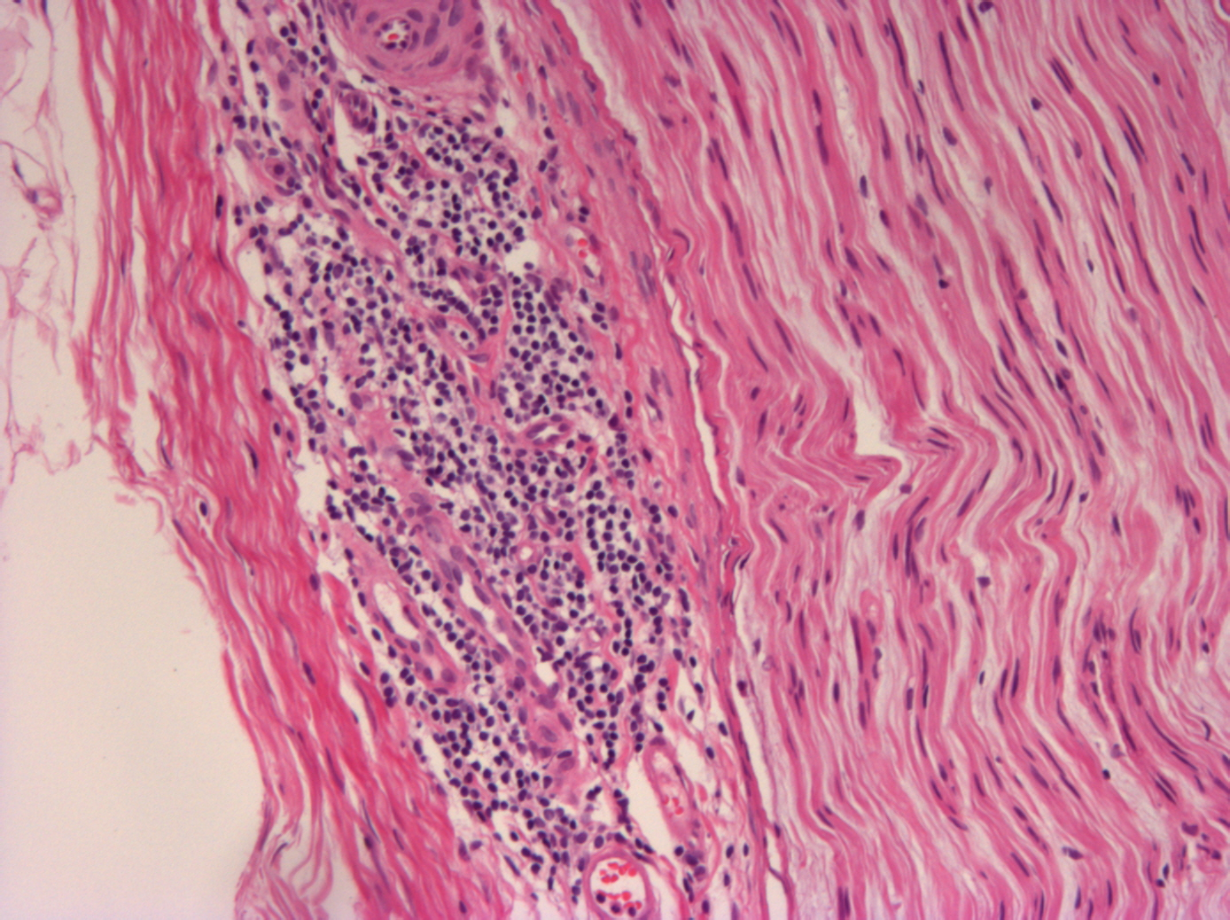
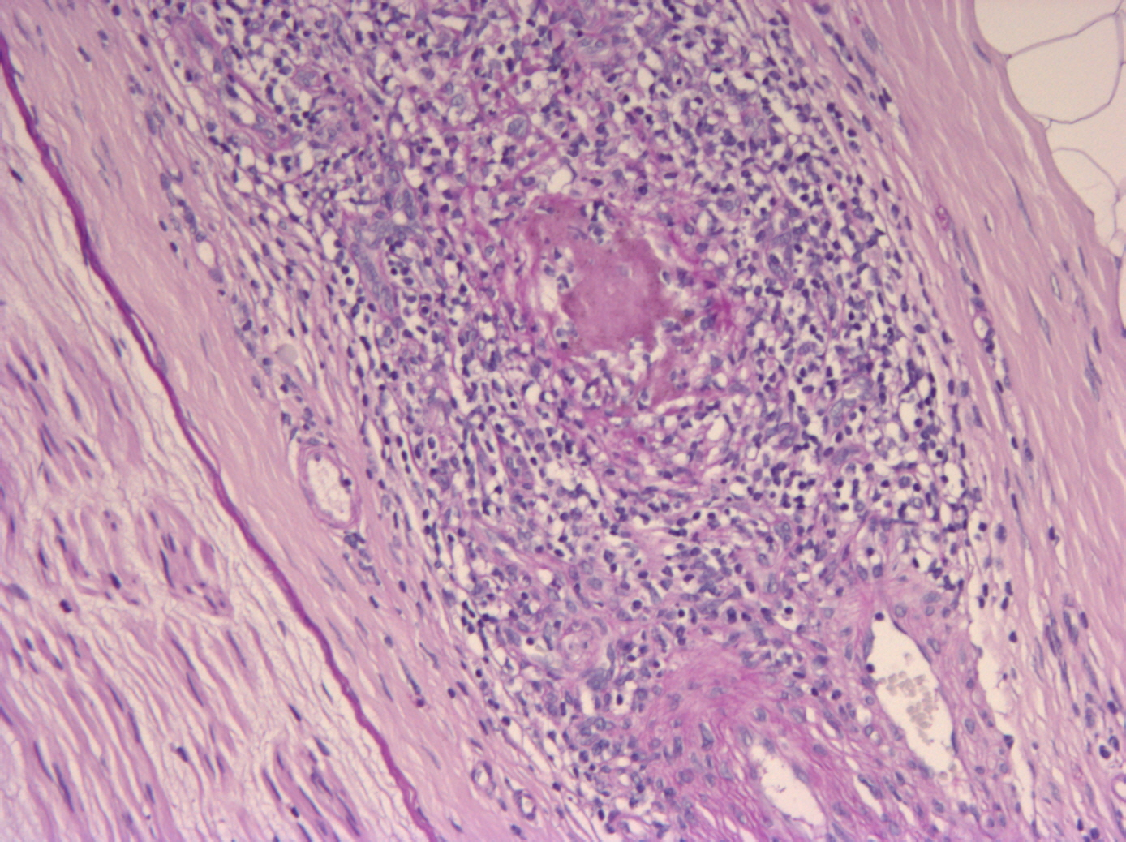
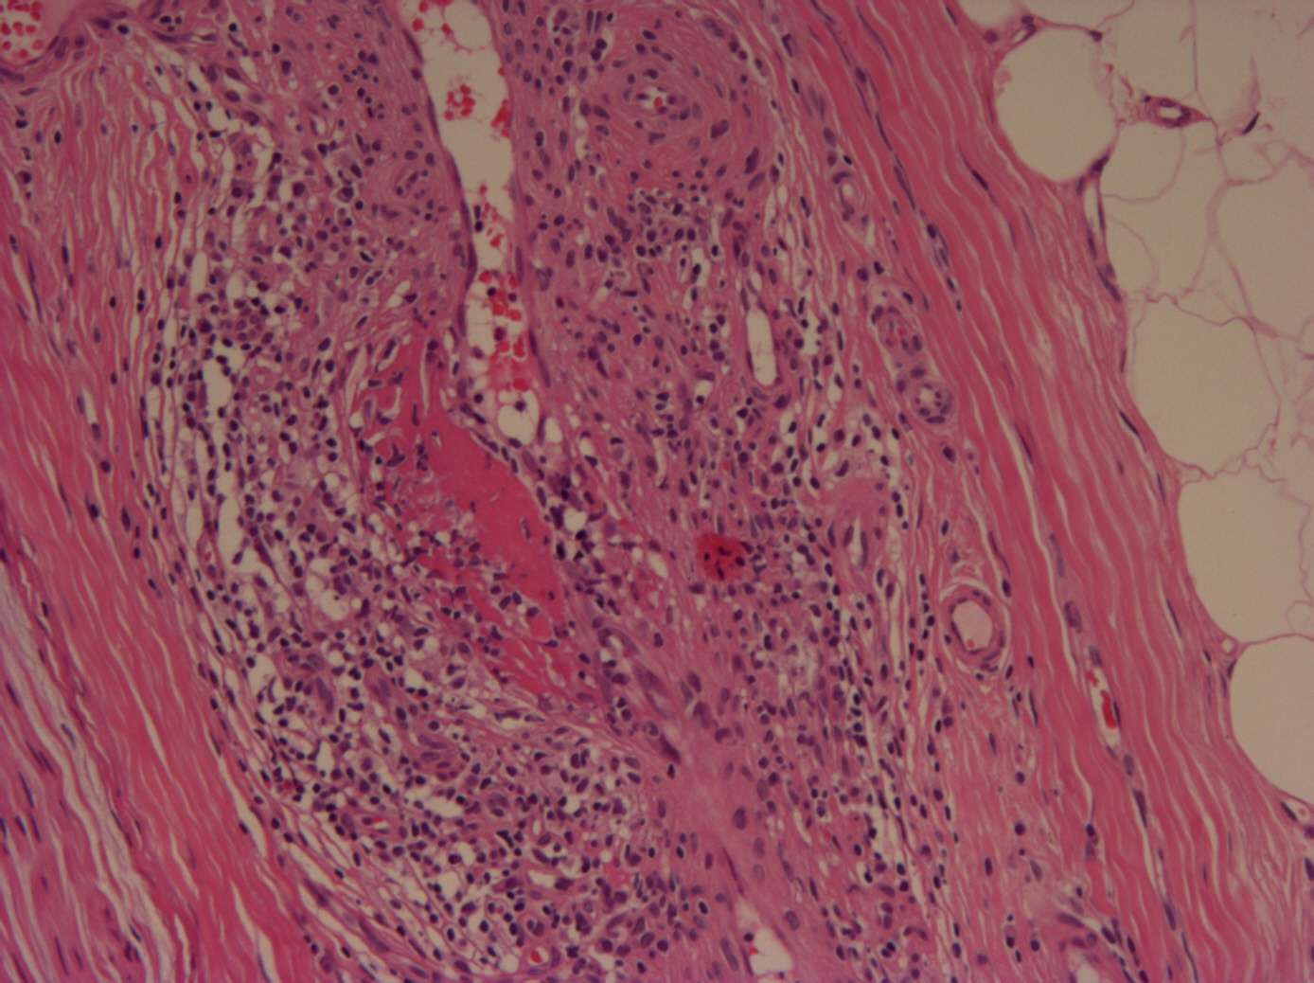
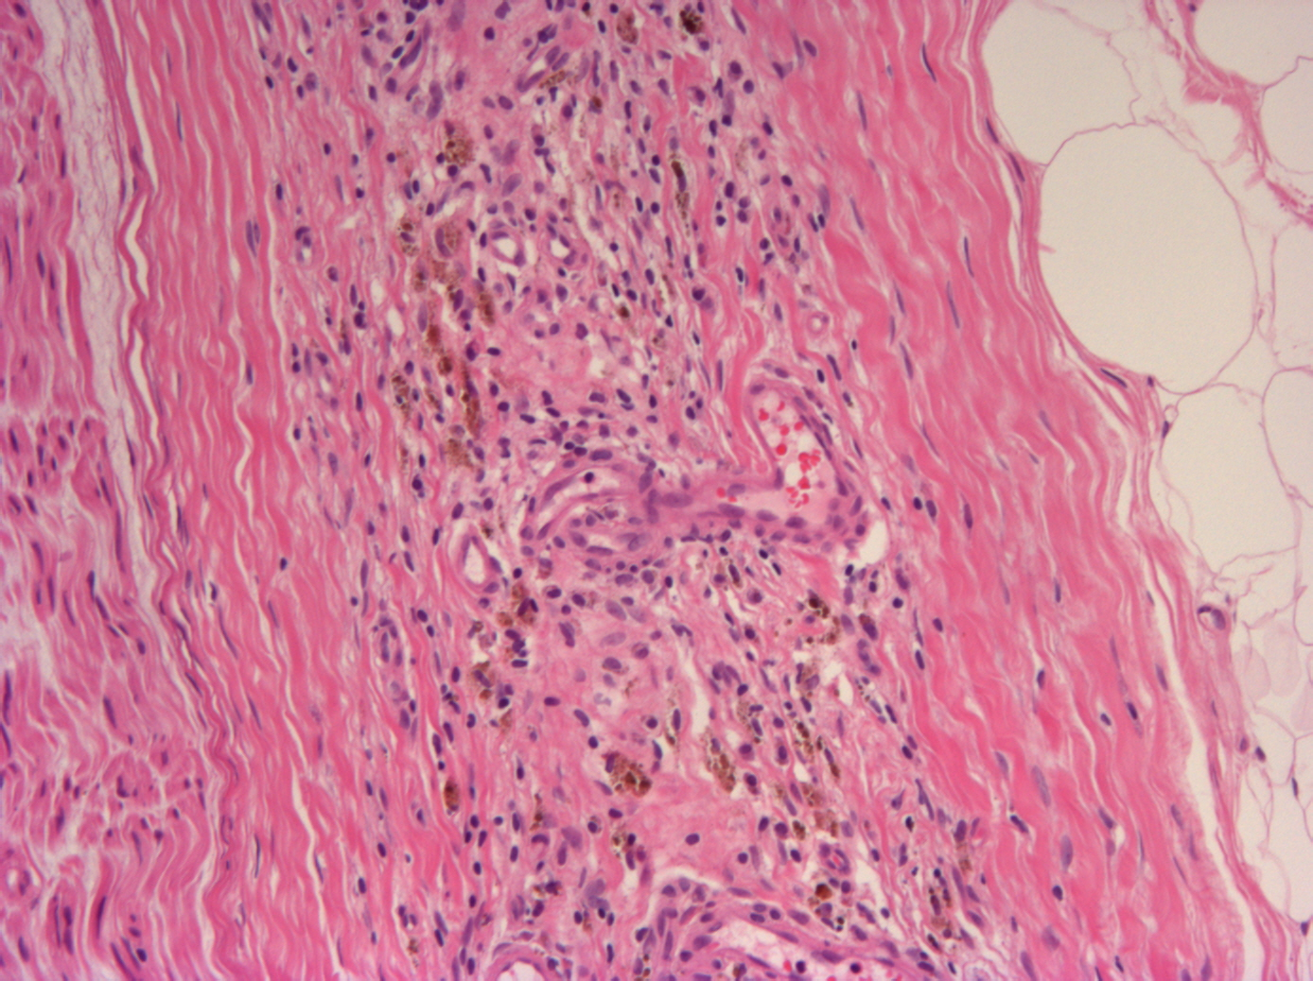
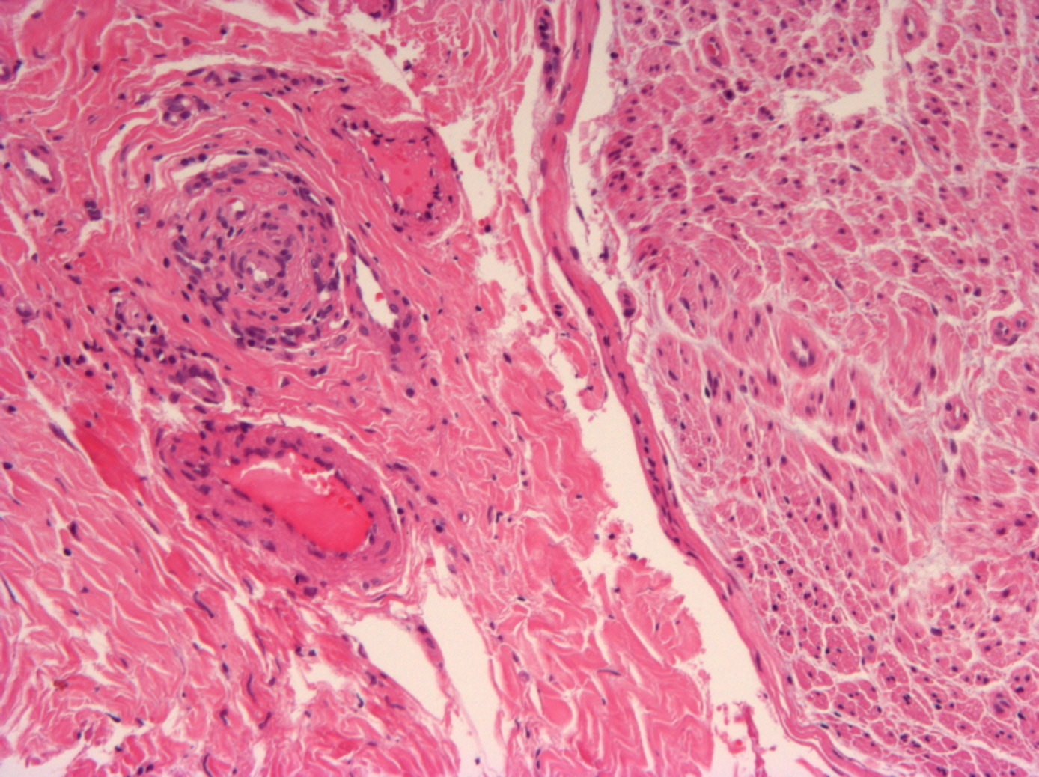
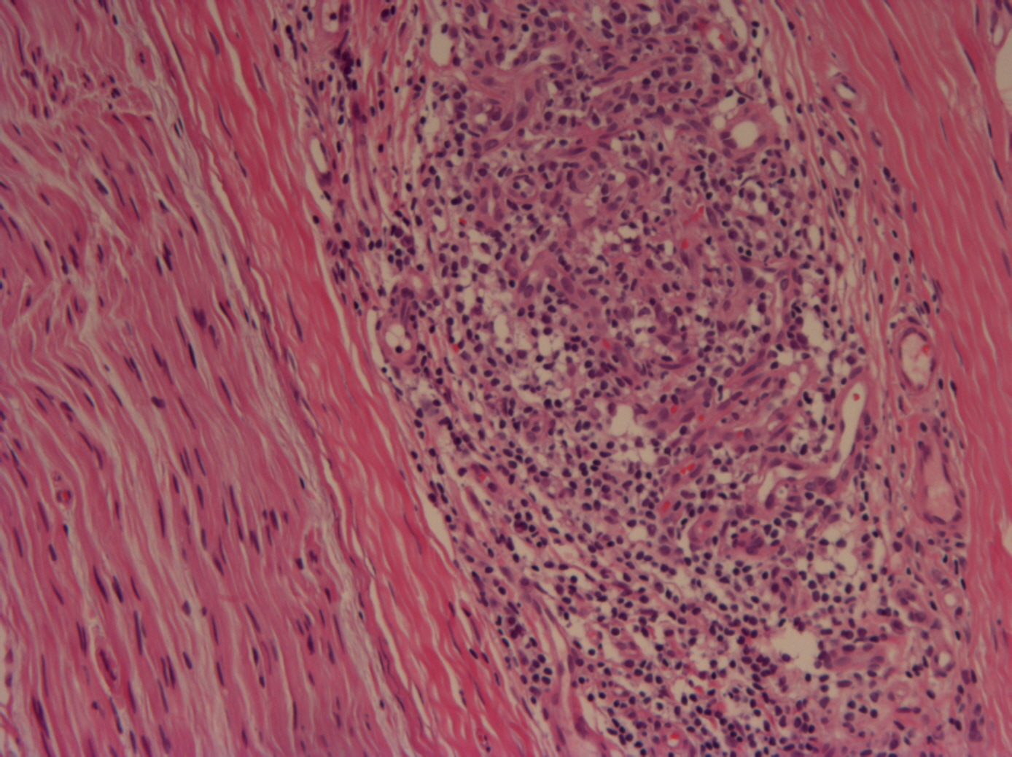
Au total : Confirmation de lésions de dénervation
motrice et d’une perte axonale massive au sein du
nerf sensitif d’origine probablement ischémique.
Cette atteinte est en rapport très clairement avec
Une vascularite nécrosante de type PAN avec des
lésions très florides, actives, récentes => ttt

Slide 65
Cas 5: MNX
Mme BS, 52 ans (enseignante)
Corticothérapie | 80 mg pendant 6 semaines puis décroissance de 5 mg/10J
Vit D, Ca, Ranitidine
ES Juin 2019 | Abcès sur la cicatrice de la BNM, infection urinaire, Bartholinite, trouble de l’humeur avec irritabilité et idées noires
 | Réduction plus rapide que prévue de la corticothérapie
Imuran | 50 mg/J -> 1 à 2 mg/Kg
ES | Nausées, vomissements, altération des tests hépatiques et pancréatiques
 | STOP tout ttt
Avis TM | Si rechute, demander conseil au centre expert des vascularites de Cochin (Pr. Guillevin – Pr. Terrier) : Celcept, endoxan, rituximab etc.. ?
Dernier contrôle ENMG 20/01/20 | STABLE

Slide 66
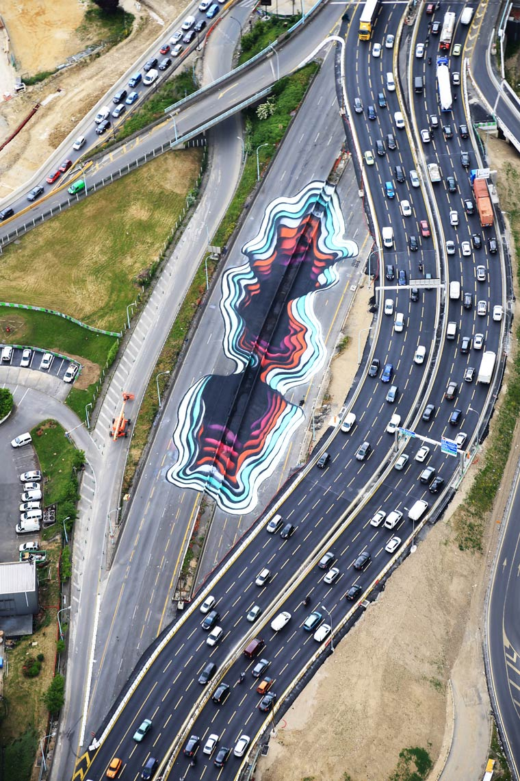
Merci !

